Slide 1
AI工具全景应用指南
姓名：曾佳达 部门：产品研发部 职位：后端开发
日期：2025年 4月 19日

Slide 2
PART O1 AI写作与办公
PART O2 AI视觉内容创作
PART O3 AI音频与对话工具
PART O4 AI编程开发
PART O5 AI智能体
PART O6 AI模型训练
PART O7 AI提示工程
PART O8 AI开源产品

Slide 3

PART O1 AI写作与办公

Slide 4
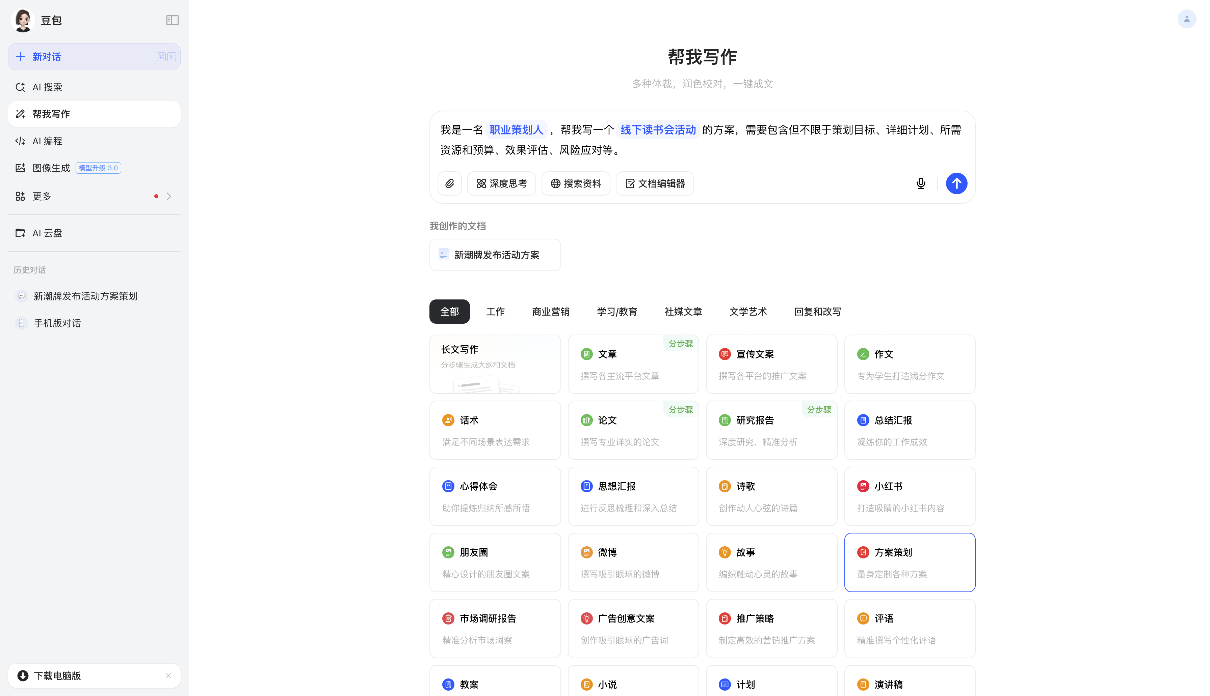
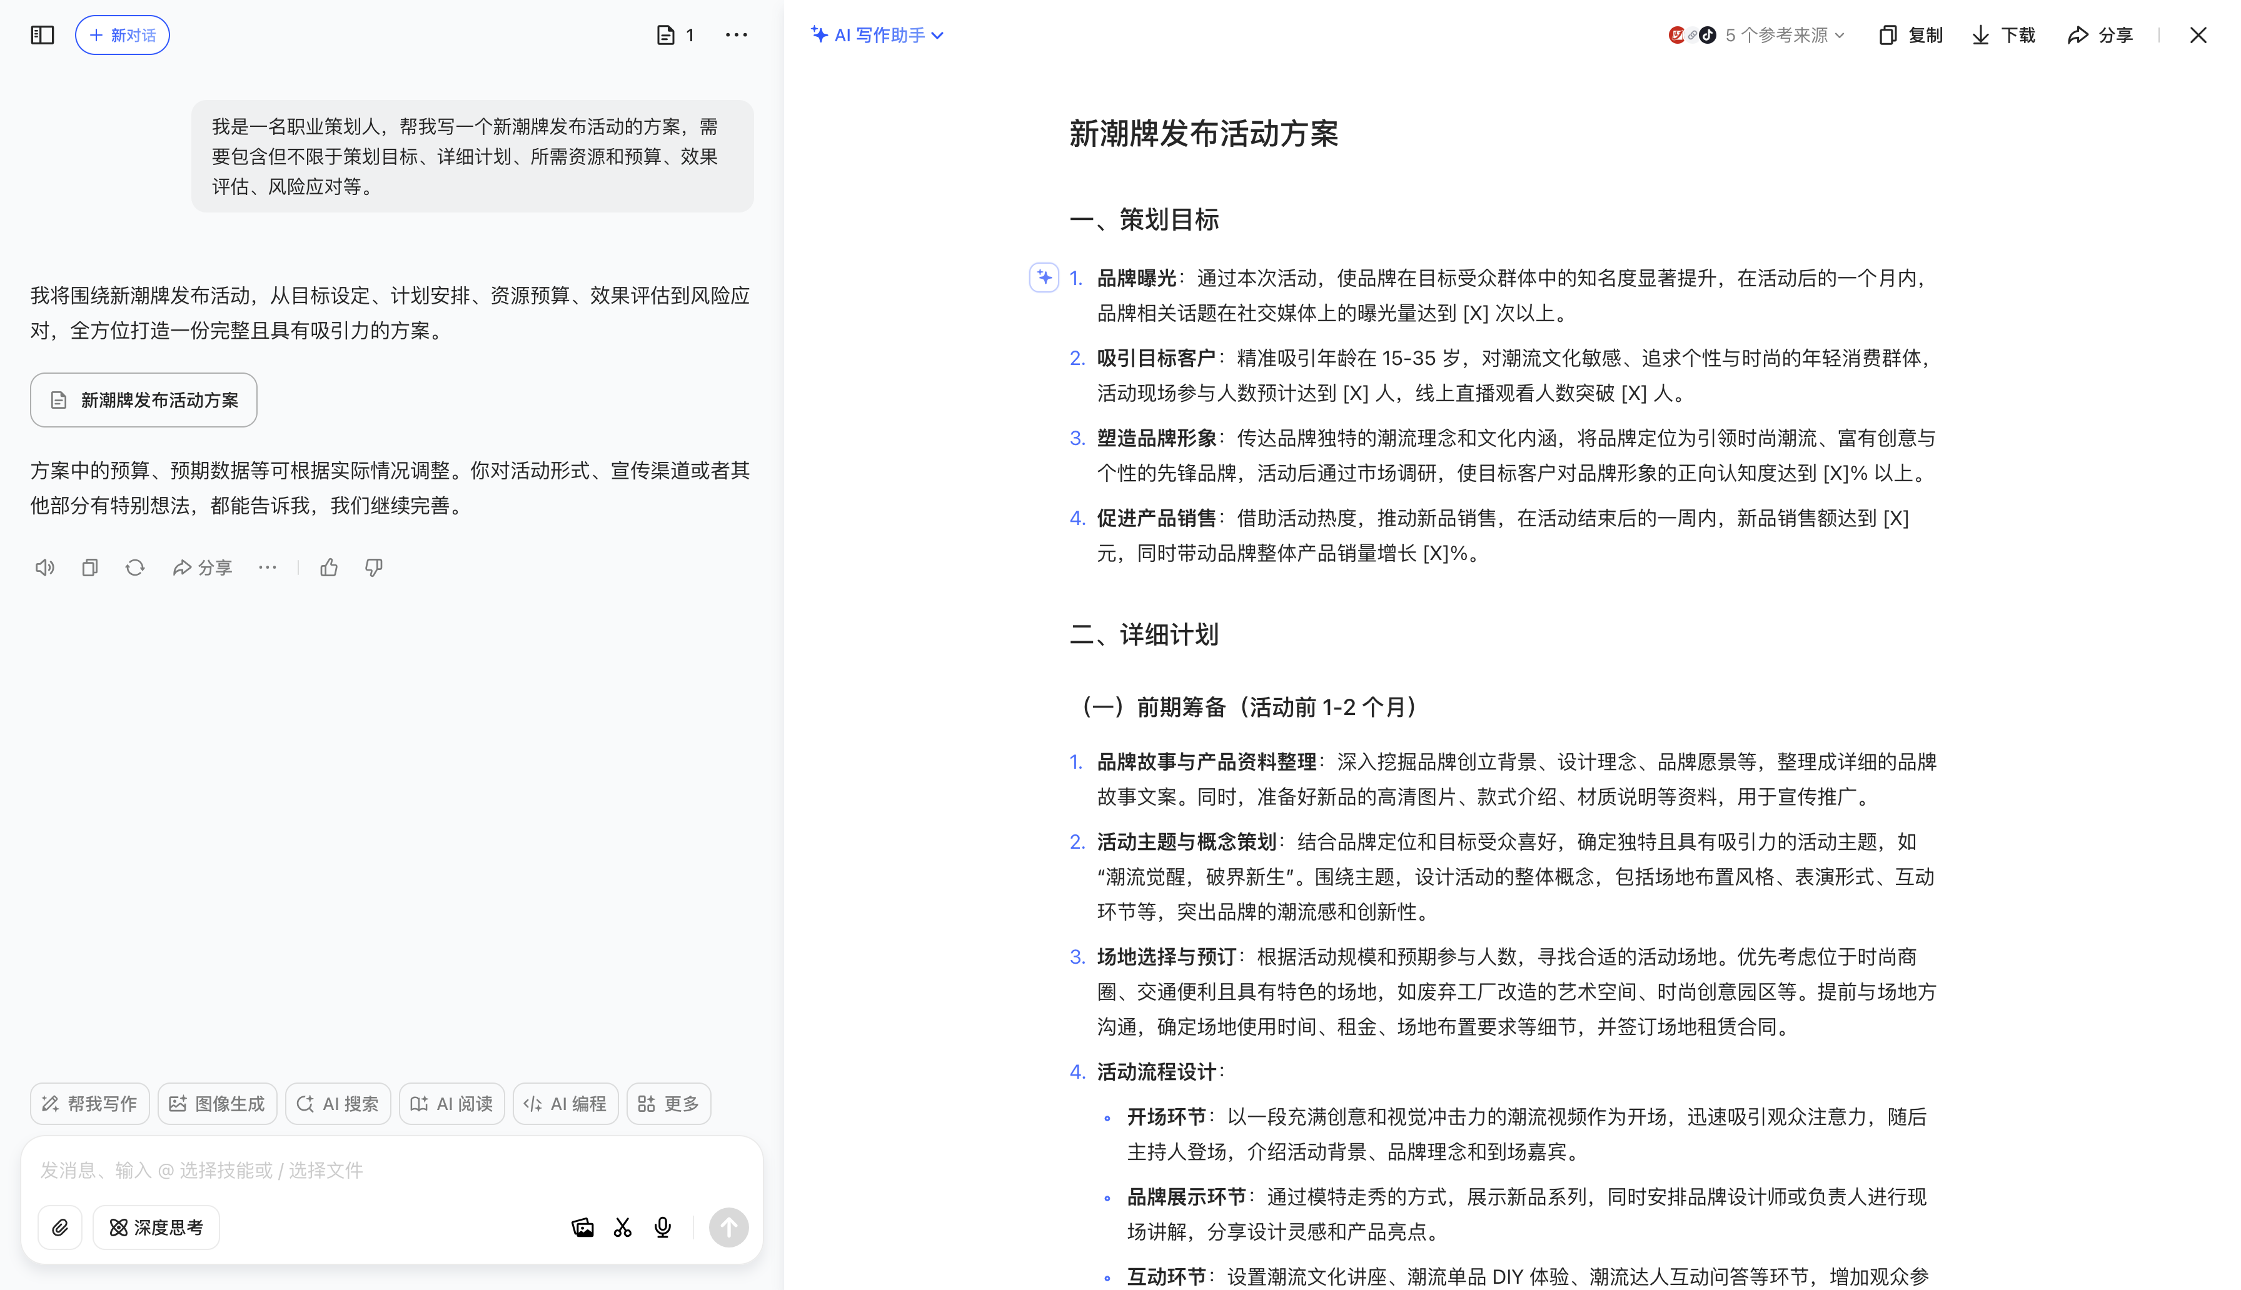
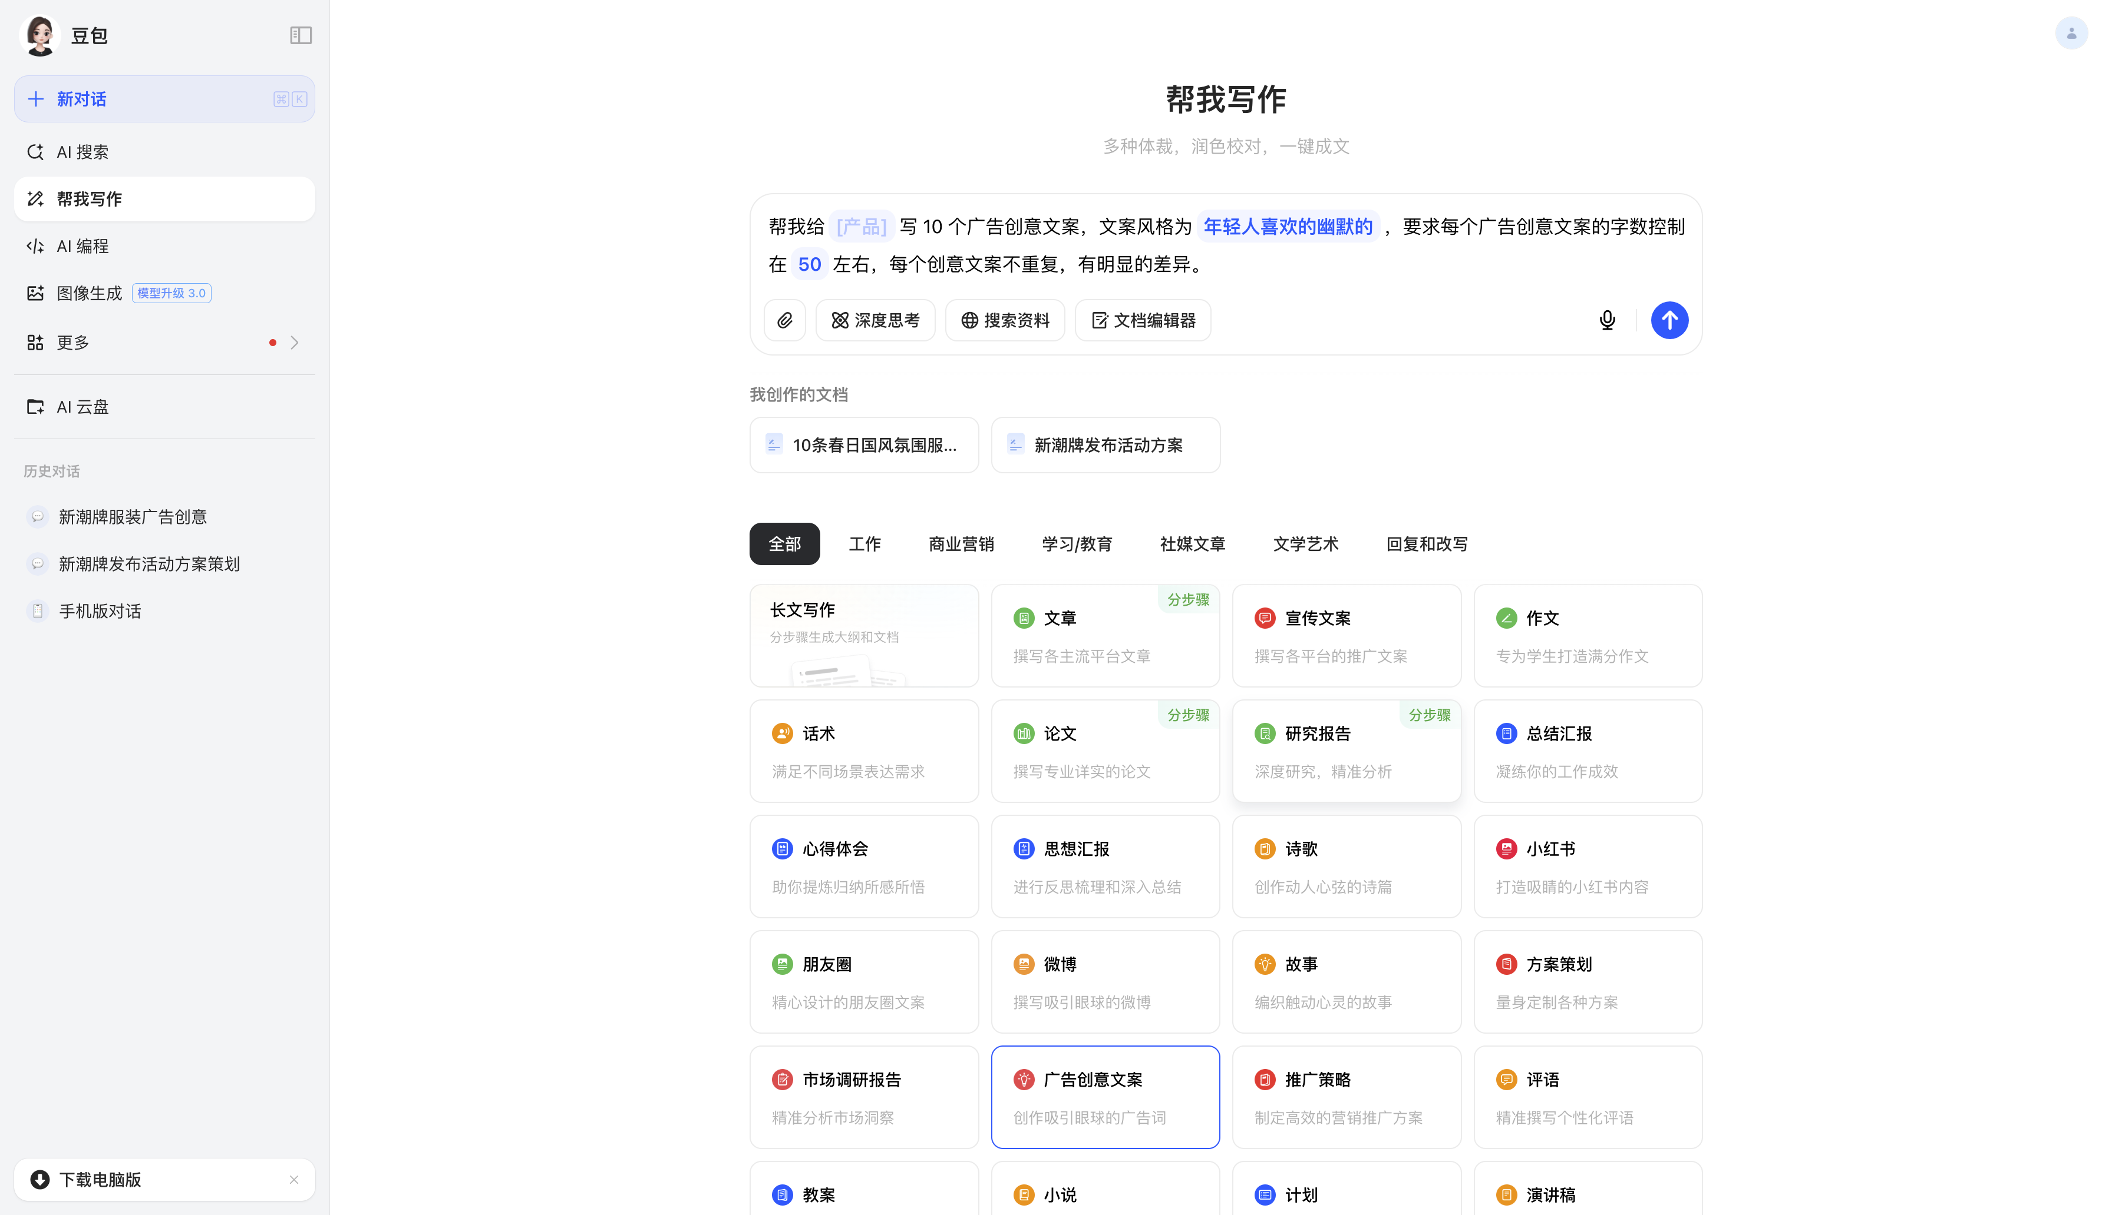
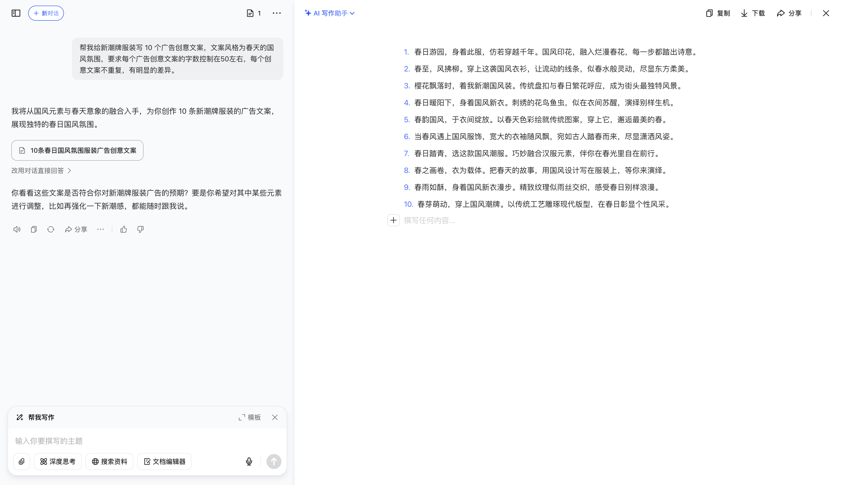
AI写作办公
豆包（火山写作），可智能生成工作报告、方案策划及商业文案，通过深度思考功能优化专业写作，
支持多轮搜索与框架生成，提升职场效率。
功能介绍：
活动策划内容生成：点击帮我写作 -> 选择方案策划 -> 替换“职业策划人”为本次策划角色，
替换“线下读书活动”为活动名称 -> 点击发送
广告创意文案 ：点击帮我写作 -> 选择广告创意文案 -> 替换“产品”为广告产品名称，
替换“年轻人喜欢的幽默的”为具体文案风格 -> 点击发送
Notes:
增强浏览器功能：广告拦截、密码管理、翻译、截图、网页注释等
改善用户体验：网页浏览插件等
提供定制化选项：浏览器界面、页面游标等

Slide 5
AI写作办公
优点：
免费，智能，专业，可作为职场写作的起草或框架。
缺点：
客户端广告多。
Notes:
增强浏览器功能：广告拦截、密码管理、翻译、截图、网页注释等
改善用户体验：网页浏览插件等
提供定制化选项：浏览器界面、页面游标等

Slide 6
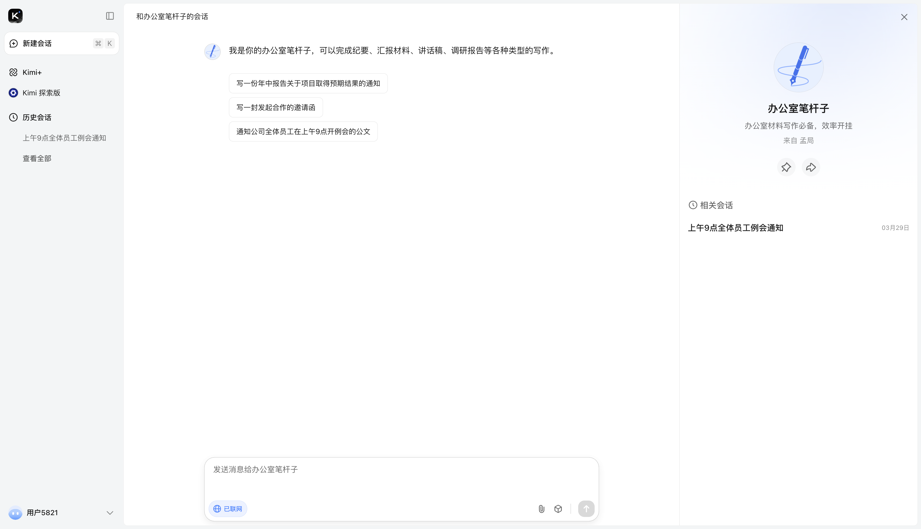
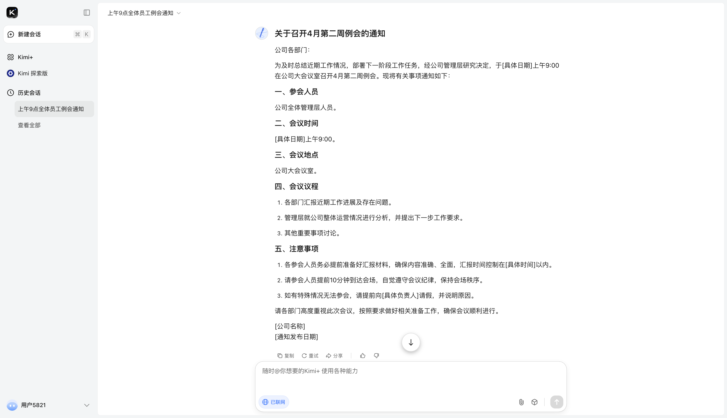
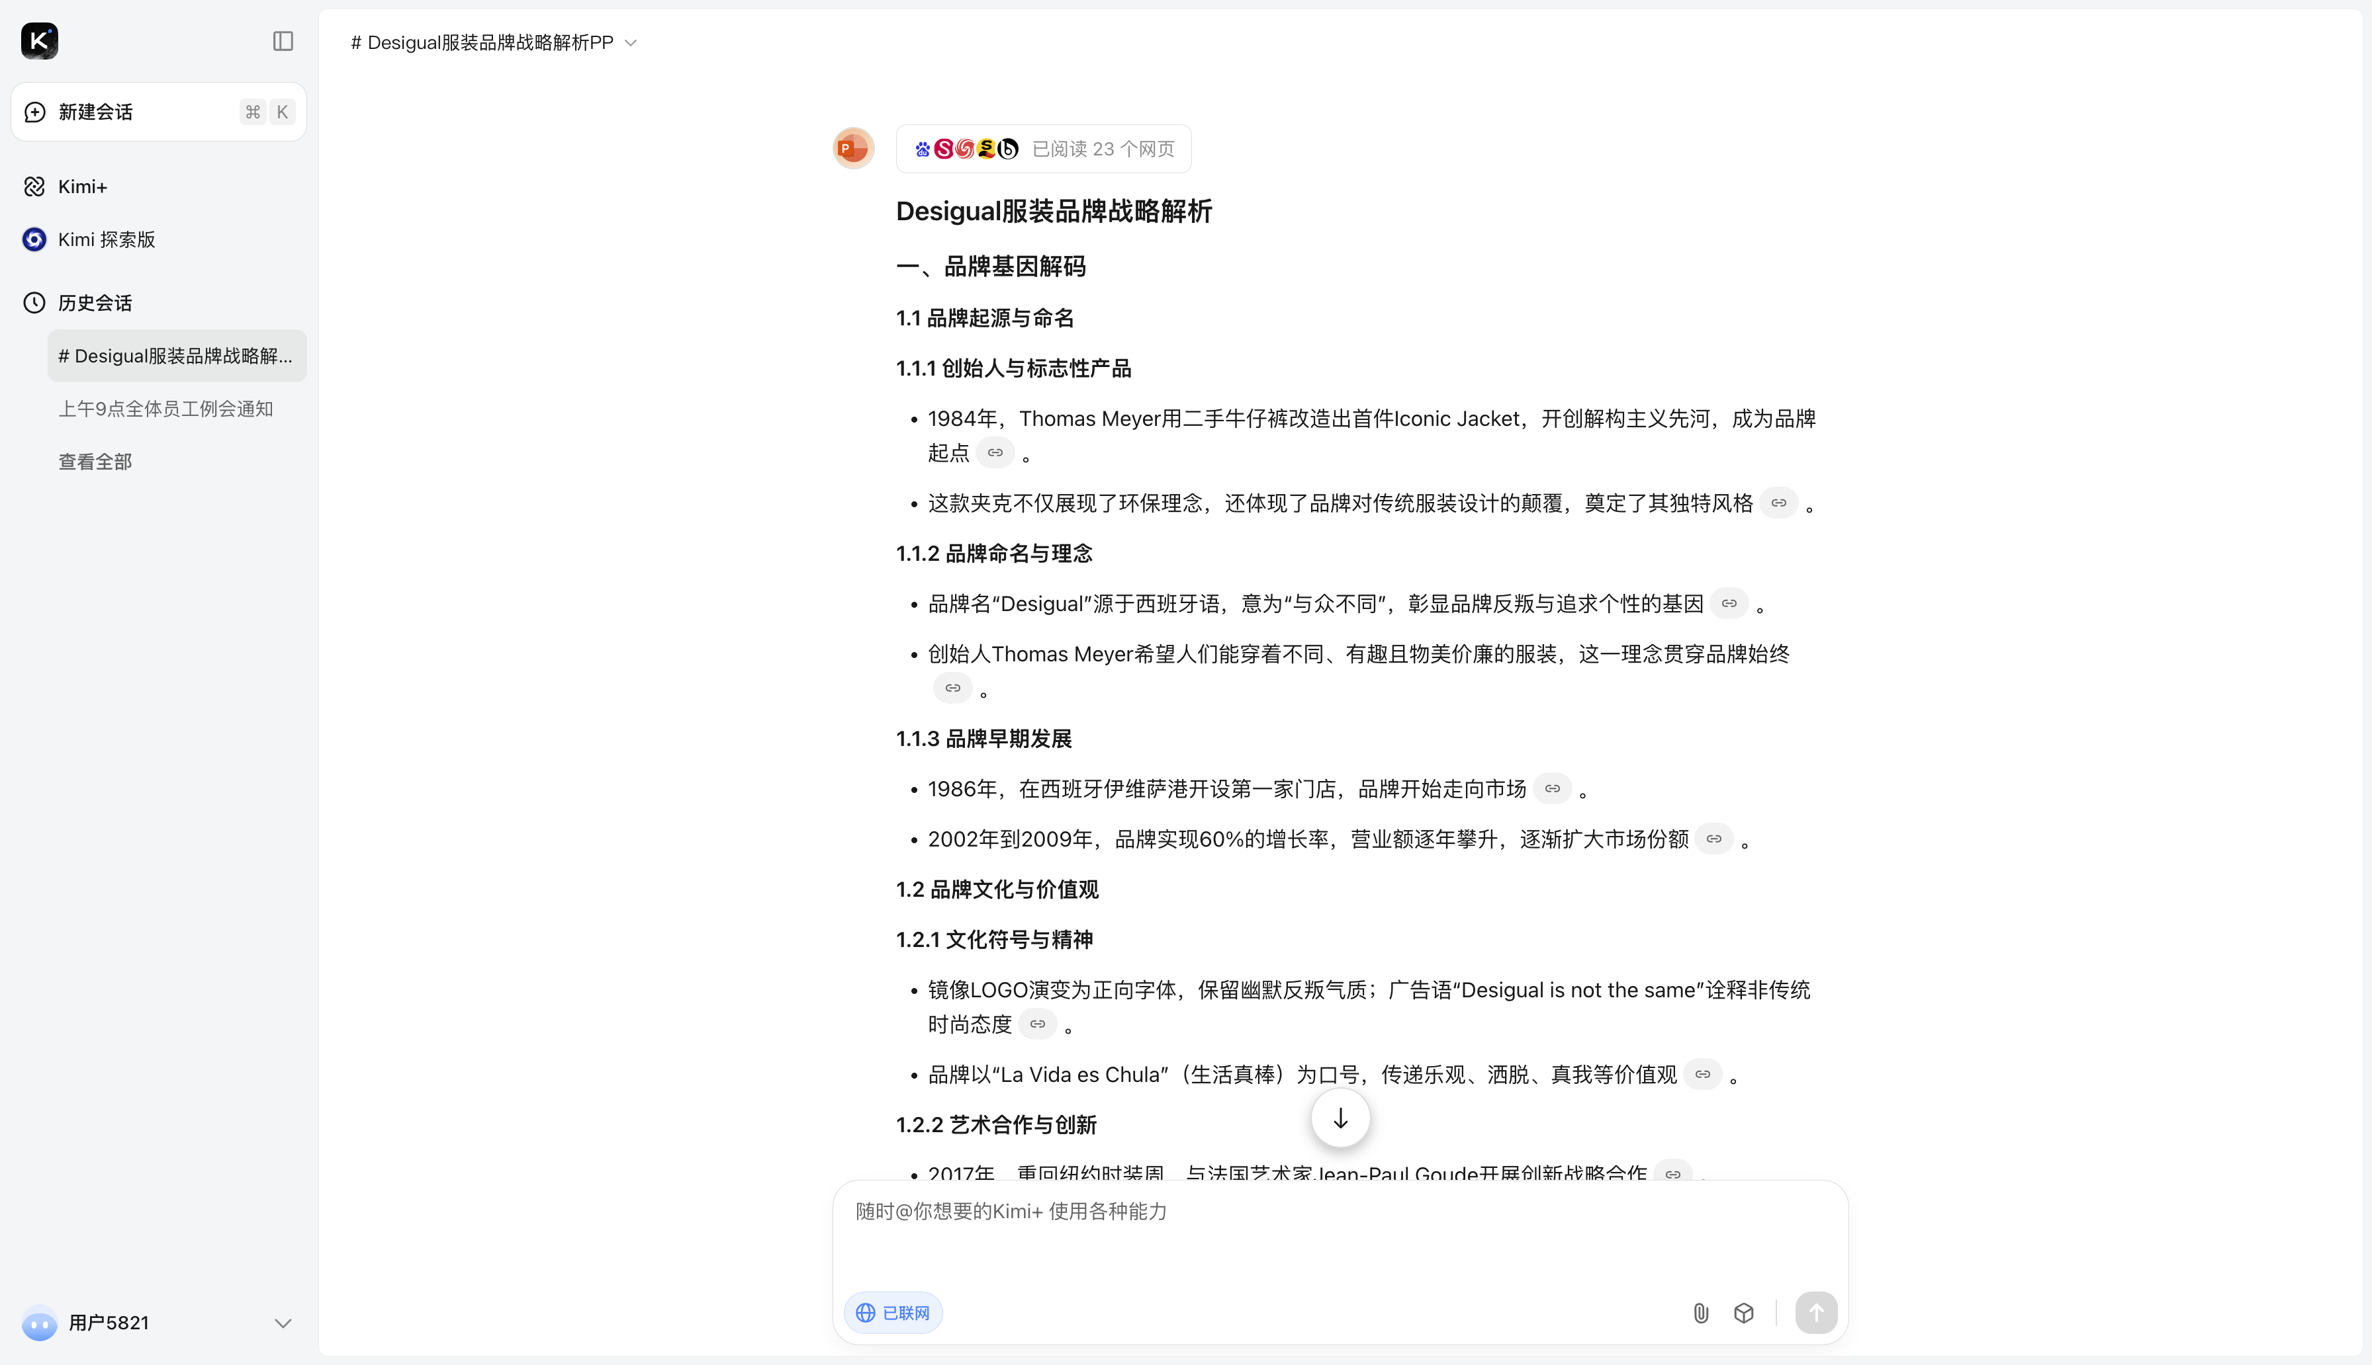
AI写作办公
Kimi，可自动生成PPT框架，支持办公室文档等写作功能。
功能介绍：
办公室写作助手：点击Kimi+ -> 选择办公室笔杆子 -> 输入办公详细内容 -> 点击发送
PPT助手 ：点击Kimi+ -> 选择PPT助手 -> 输入PPT大纲（由deepseek生成） -> 点击发送
Notes:
增强浏览器功能：广告拦截、密码管理、翻译、截图、网页注释等
改善用户体验：网页浏览插件等
提供定制化选项：浏览器界面、页面游标等

Slide 7
AI写作办公
优点：
写作速度快，自动优化内容，效果佳。
缺点：
PPT模板固定、颜值一般。
Notes:
增强浏览器功能：广告拦截、密码管理、翻译、截图、网页注释等
改善用户体验：网页浏览插件等
提供定制化选项：浏览器界面、页面游标等

Slide 8
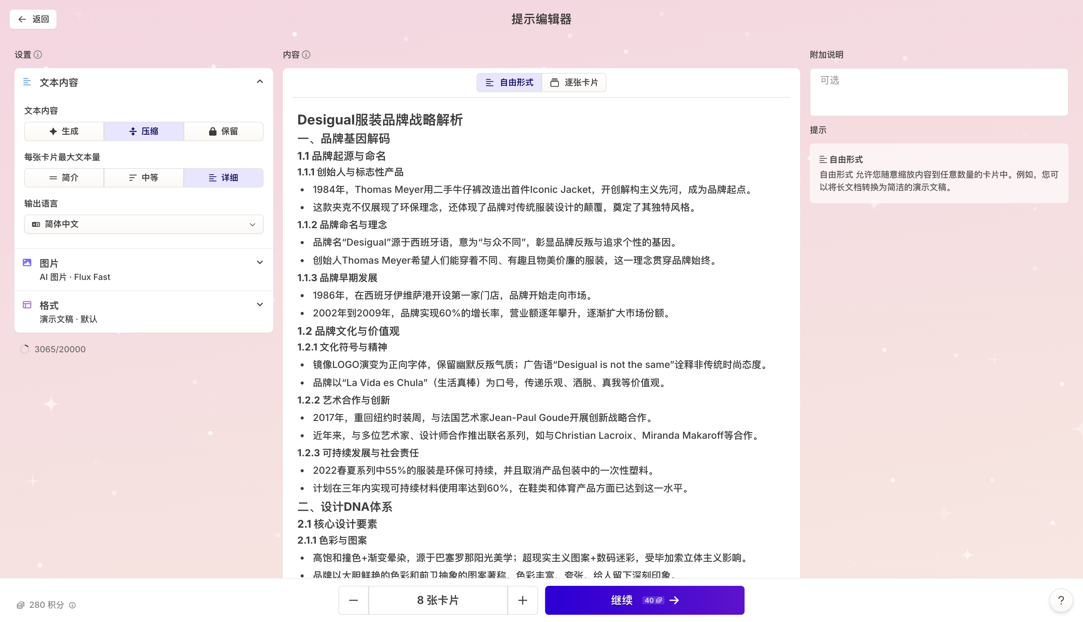
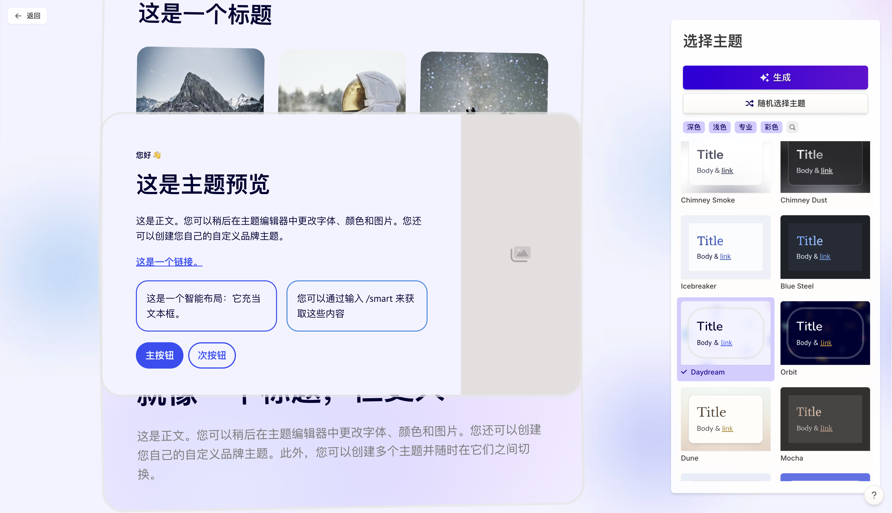
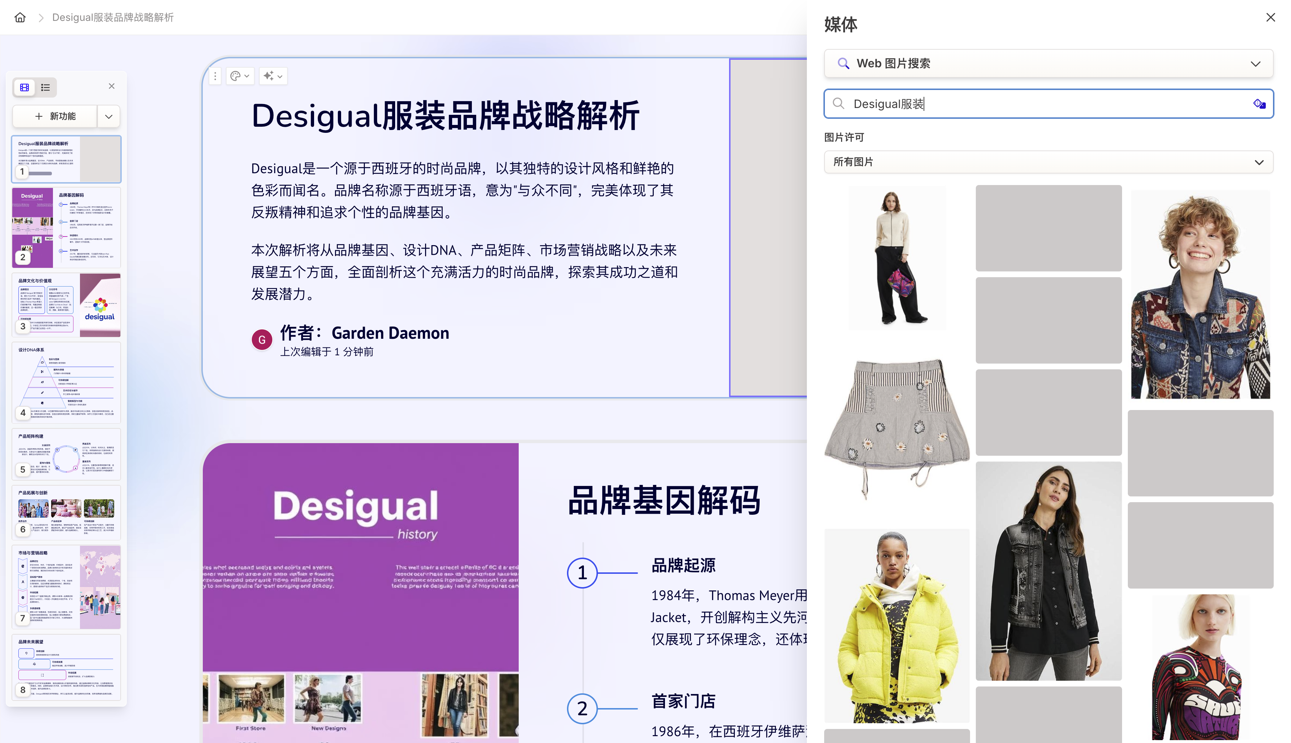
AI写作办公
Gamma，快速生成专业PPT/文档，支持智能排版与编辑。
功能介绍：
PPT内容导入生成：新建AI -> 点击生成 -> 选择演示文稿 -> 输入PPT内容 ->点击生成
优点：
生成方式灵活，支持多种主题模版，颜值高，可灵活编辑调整。
缺点：
价格贵。
Notes:
增强浏览器功能：广告拦截、密码管理、翻译、截图、网页注释等
改善用户体验：网页浏览插件等
提供定制化选项：浏览器界面、页面游标等

Slide 9
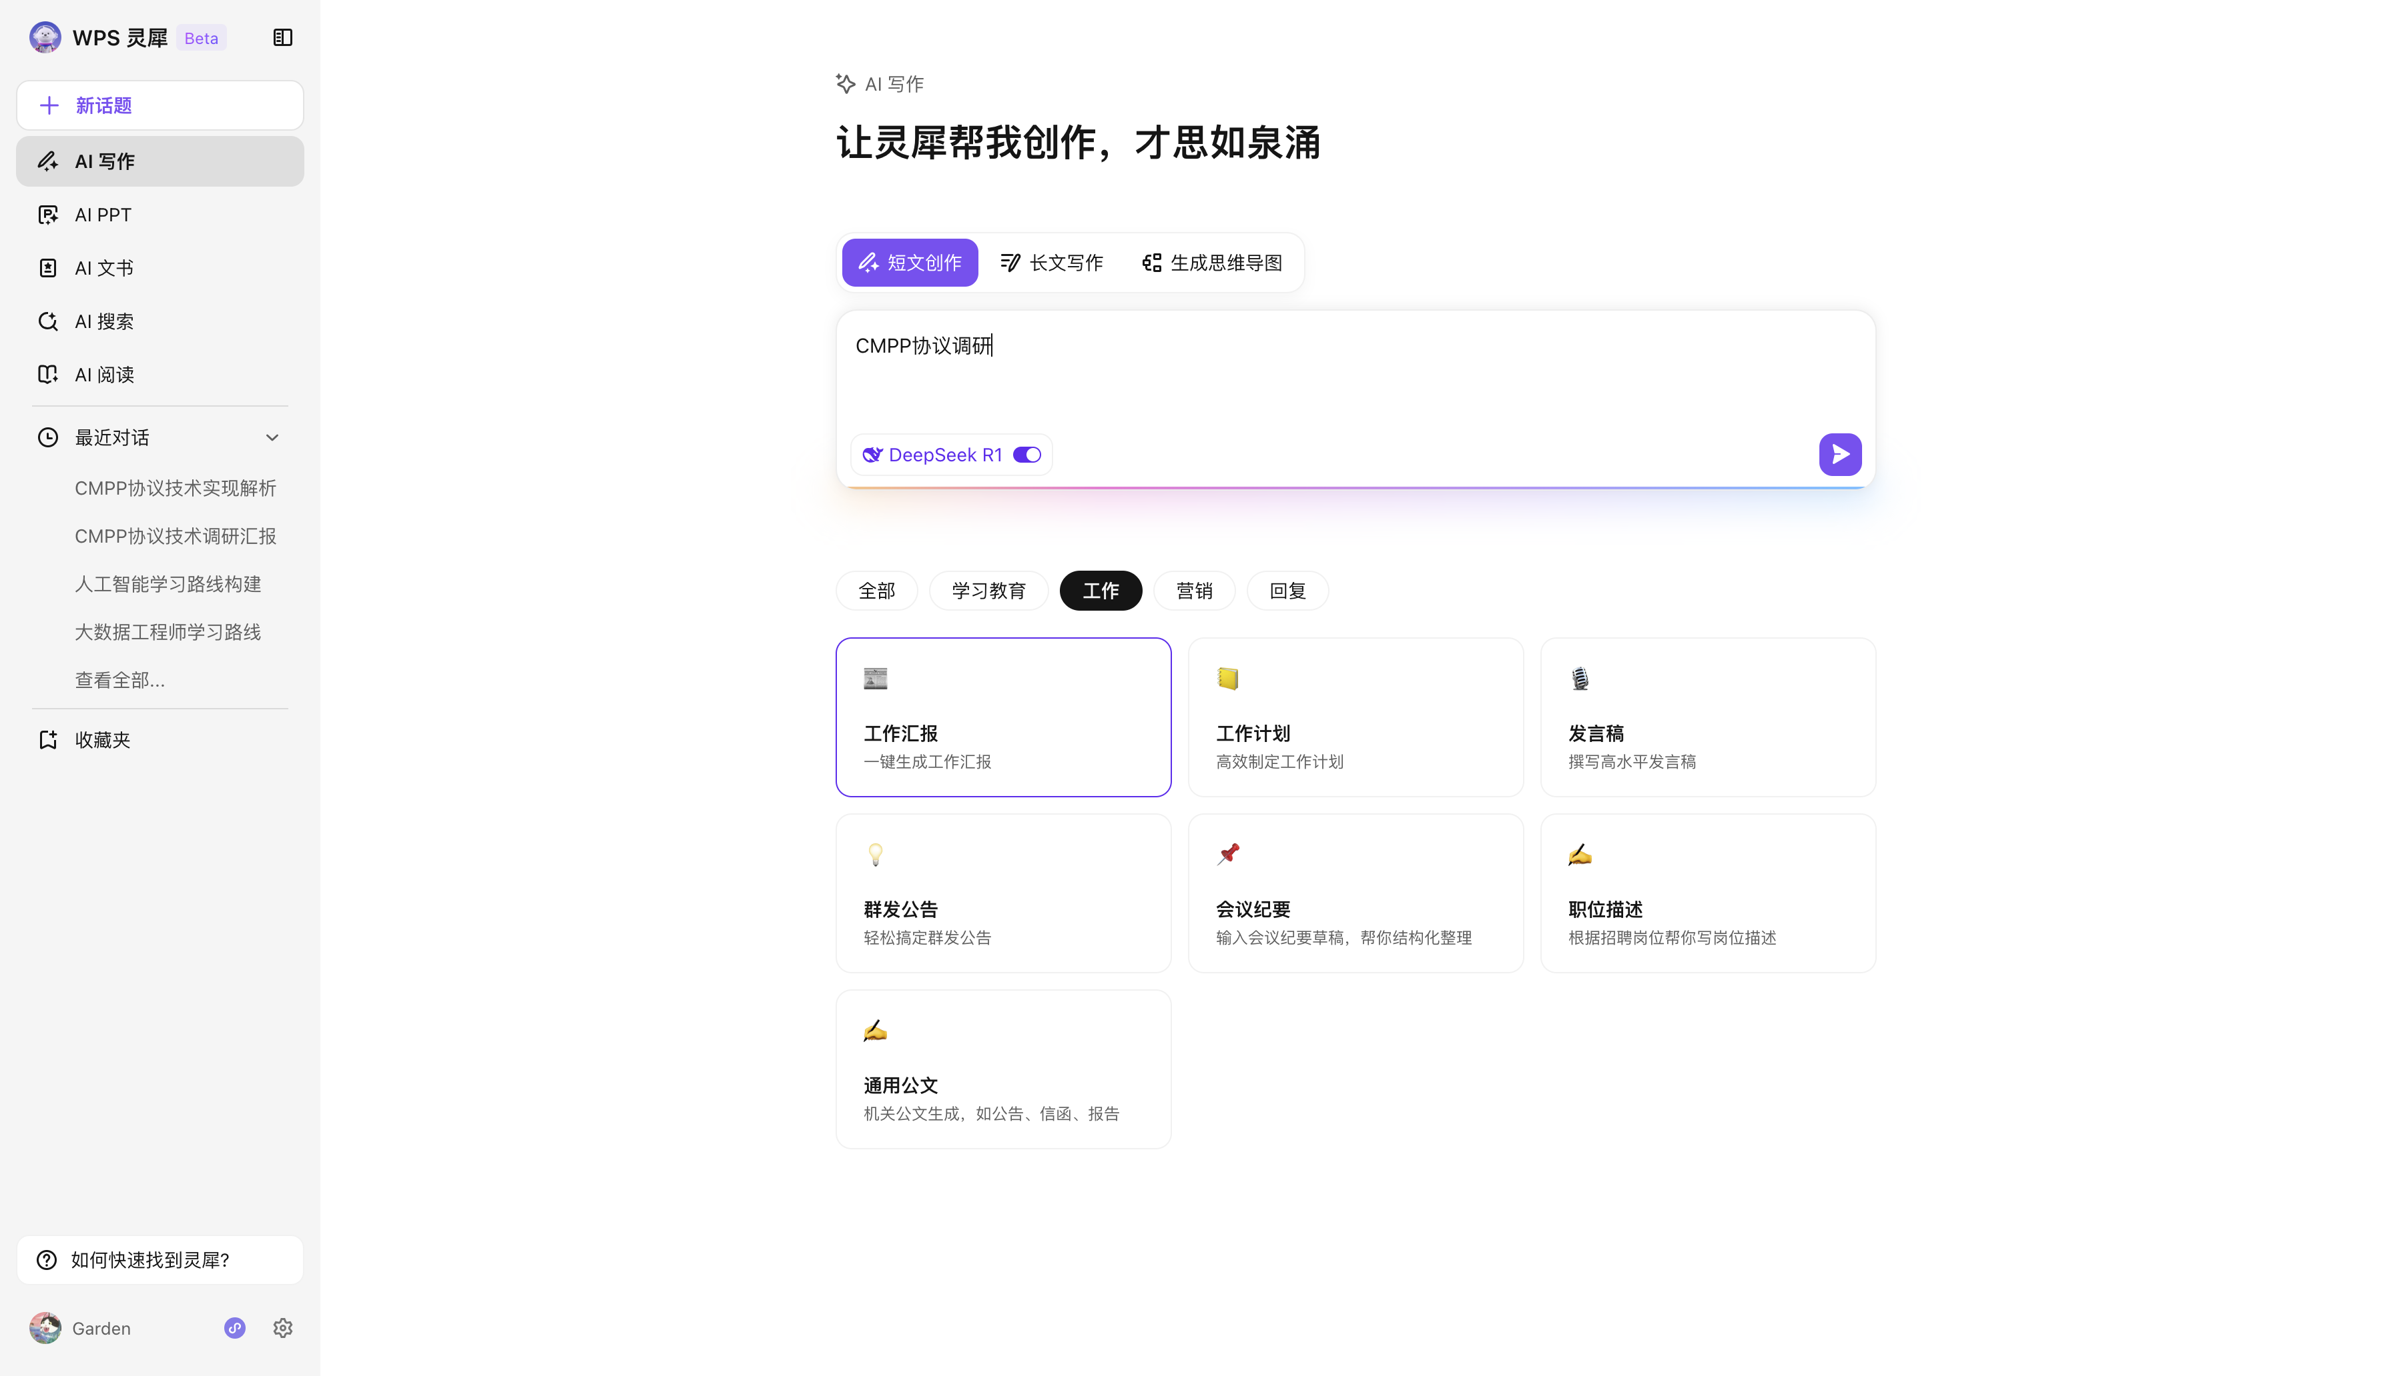
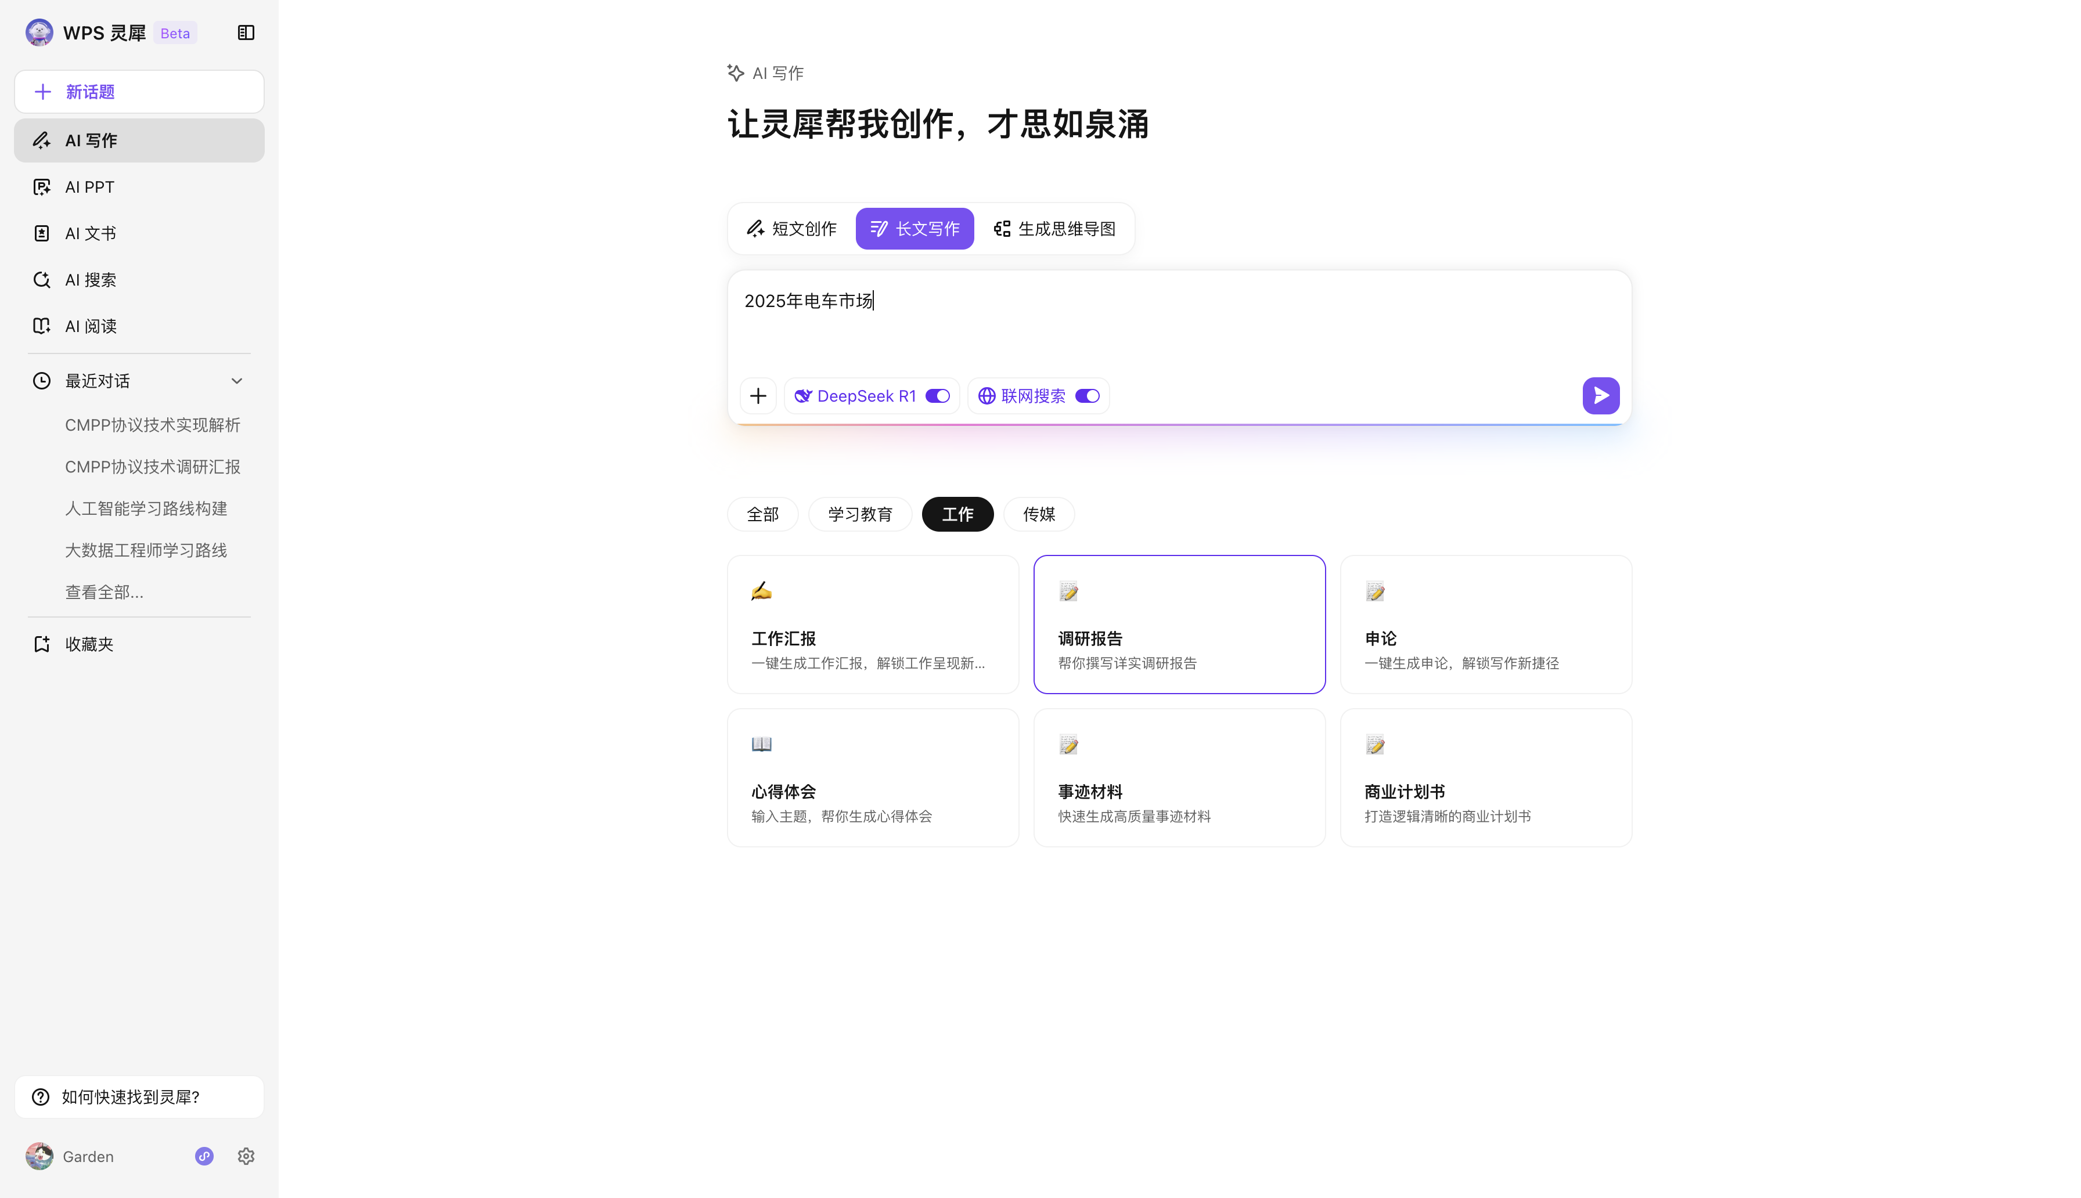
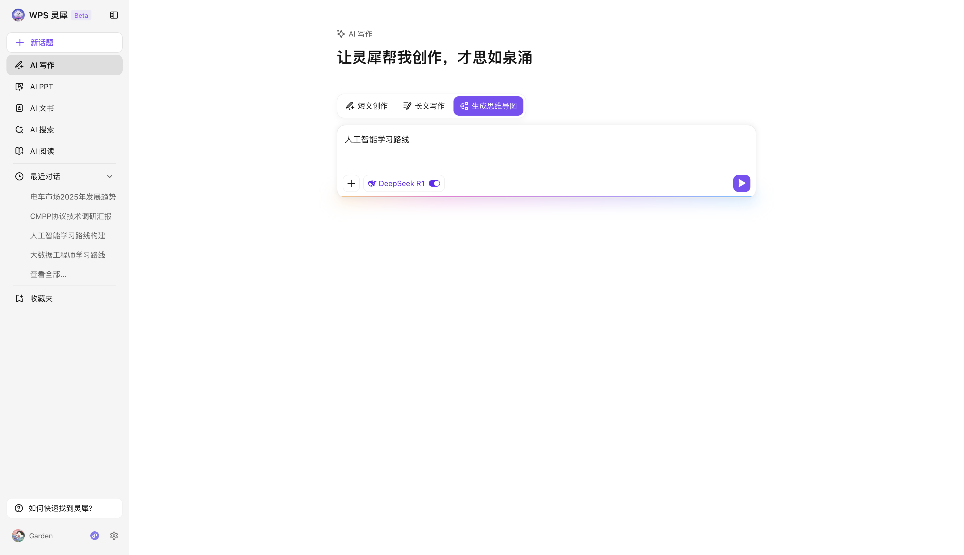
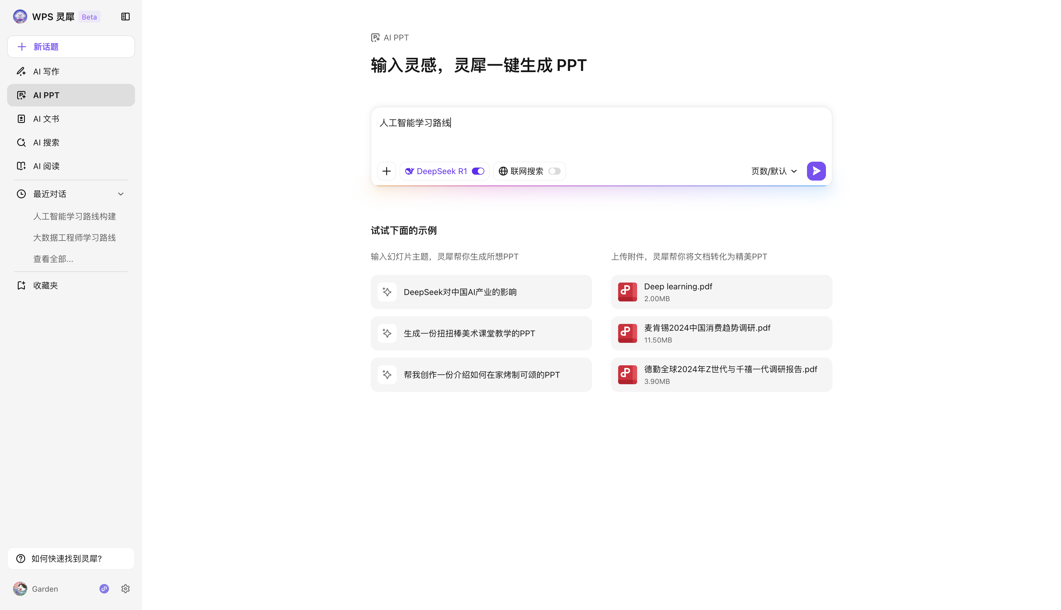
AI写作办公
WPS灵犀，可快速生成PPT和各类文档，支持智能排版与wps编辑。
功能介绍：
AI 写作：点击AI写作 -> 选择写作类型 -> 输入写作内容 -> 点击发送
AI PPT ：点击AI PPT -> 输入PPT内容 -> 点击发送
Notes:
增强浏览器功能：广告拦截、密码管理、翻译、截图、网页注释等
改善用户体验：网页浏览插件等
提供定制化选项：浏览器界面、页面游标等

Slide 10
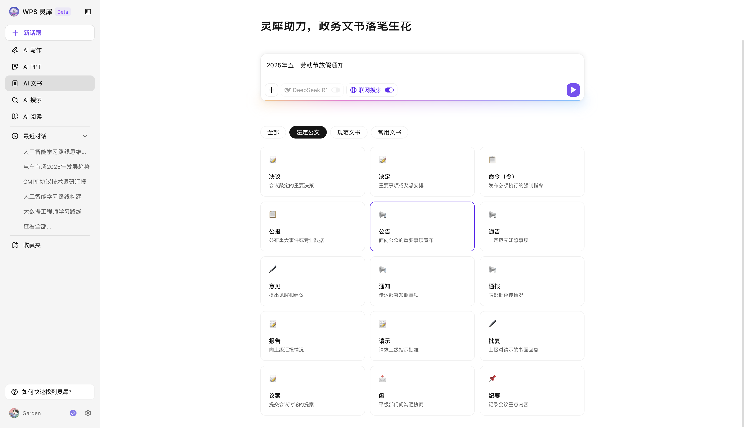
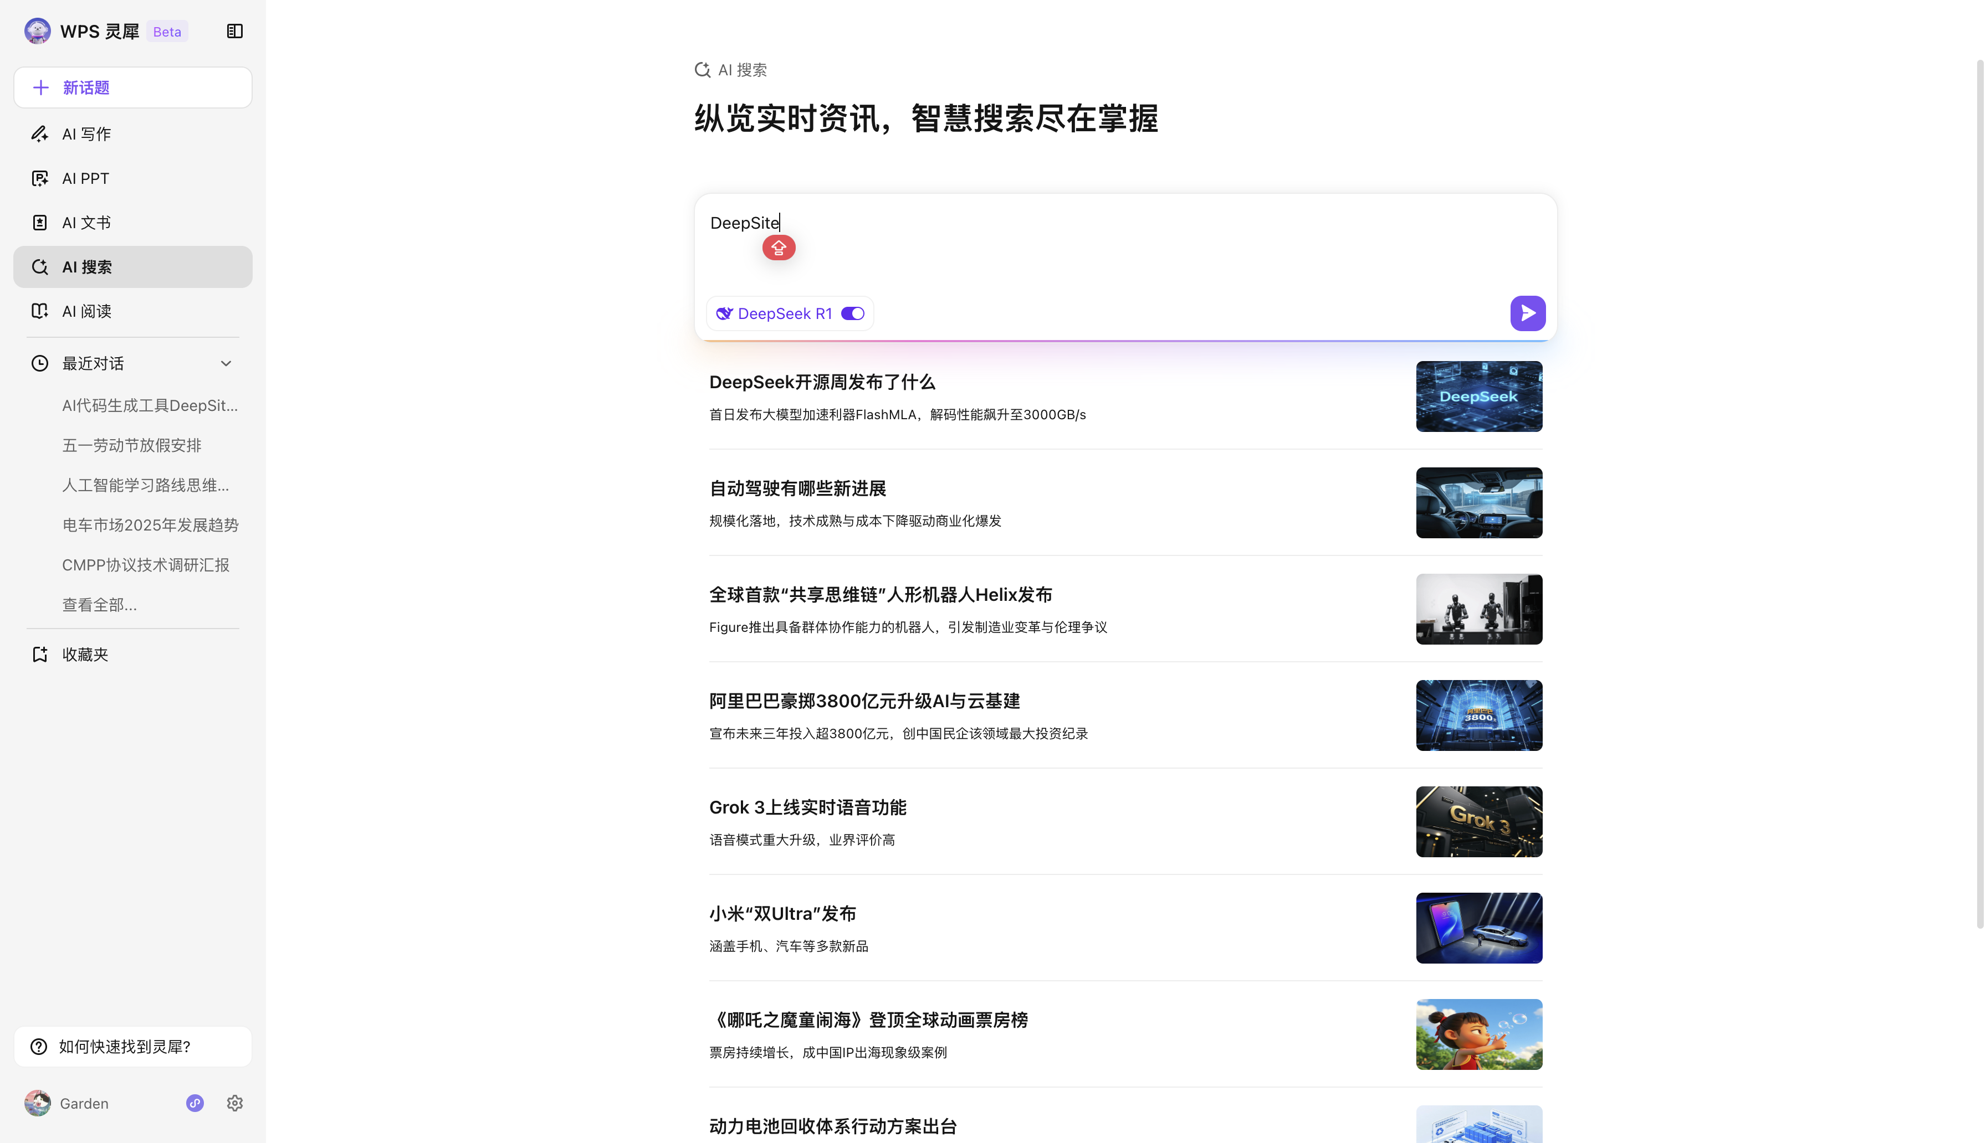
AI写作办公
功能介绍：
AI 文书：点击AI文书 -> 选择文书类型 -> 输入文书内容 -> 点击发送
AI 搜索 ：点击AI 搜索 -> 输入搜索内容 -> 点击发送
AI 阅读 ：点击AI 阅读 -> 上传阅读文件或链接 -> 输入解读问题 -> 点击发送
Notes:
增强浏览器功能：广告拦截、密码管理、翻译、截图、网页注释等
改善用户体验：网页浏览插件等
提供定制化选项：浏览器界面、页面游标等

Slide 11
AI写作办公
优点：
目前内测免费，功能丰富，支持写作、PPT、文书、搜索、阅读等多种场景，生成速度快且内容质量高，
可进入wps编辑，文档分析准确。
缺点：
数据分析时无法生成直观图表。
Notes:
增强浏览器功能：广告拦截、密码管理、翻译、截图、网页注释等
改善用户体验：网页浏览插件等
提供定制化选项：浏览器界面、页面游标等

Slide 12
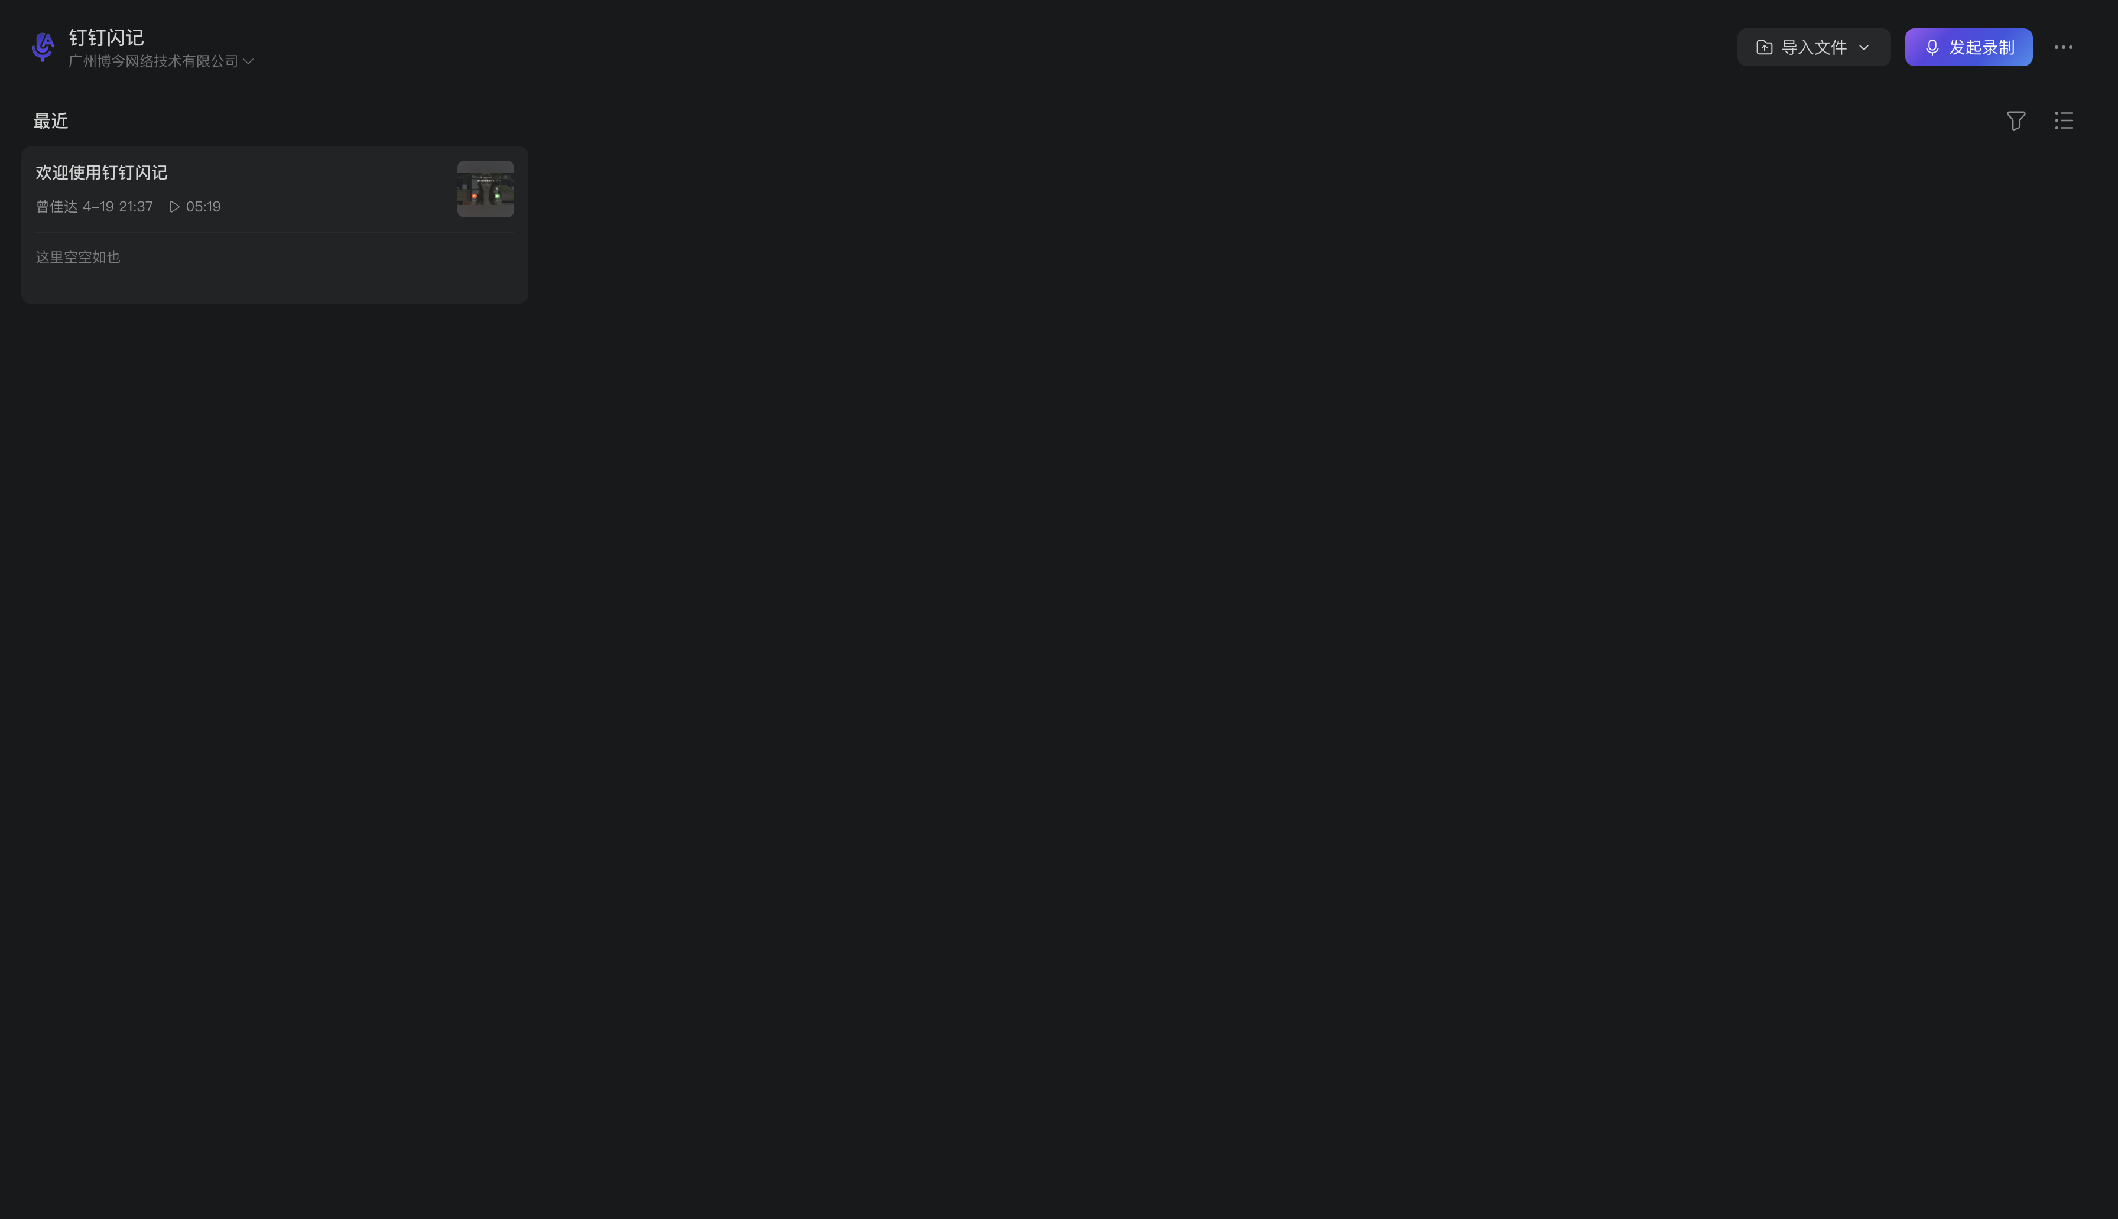
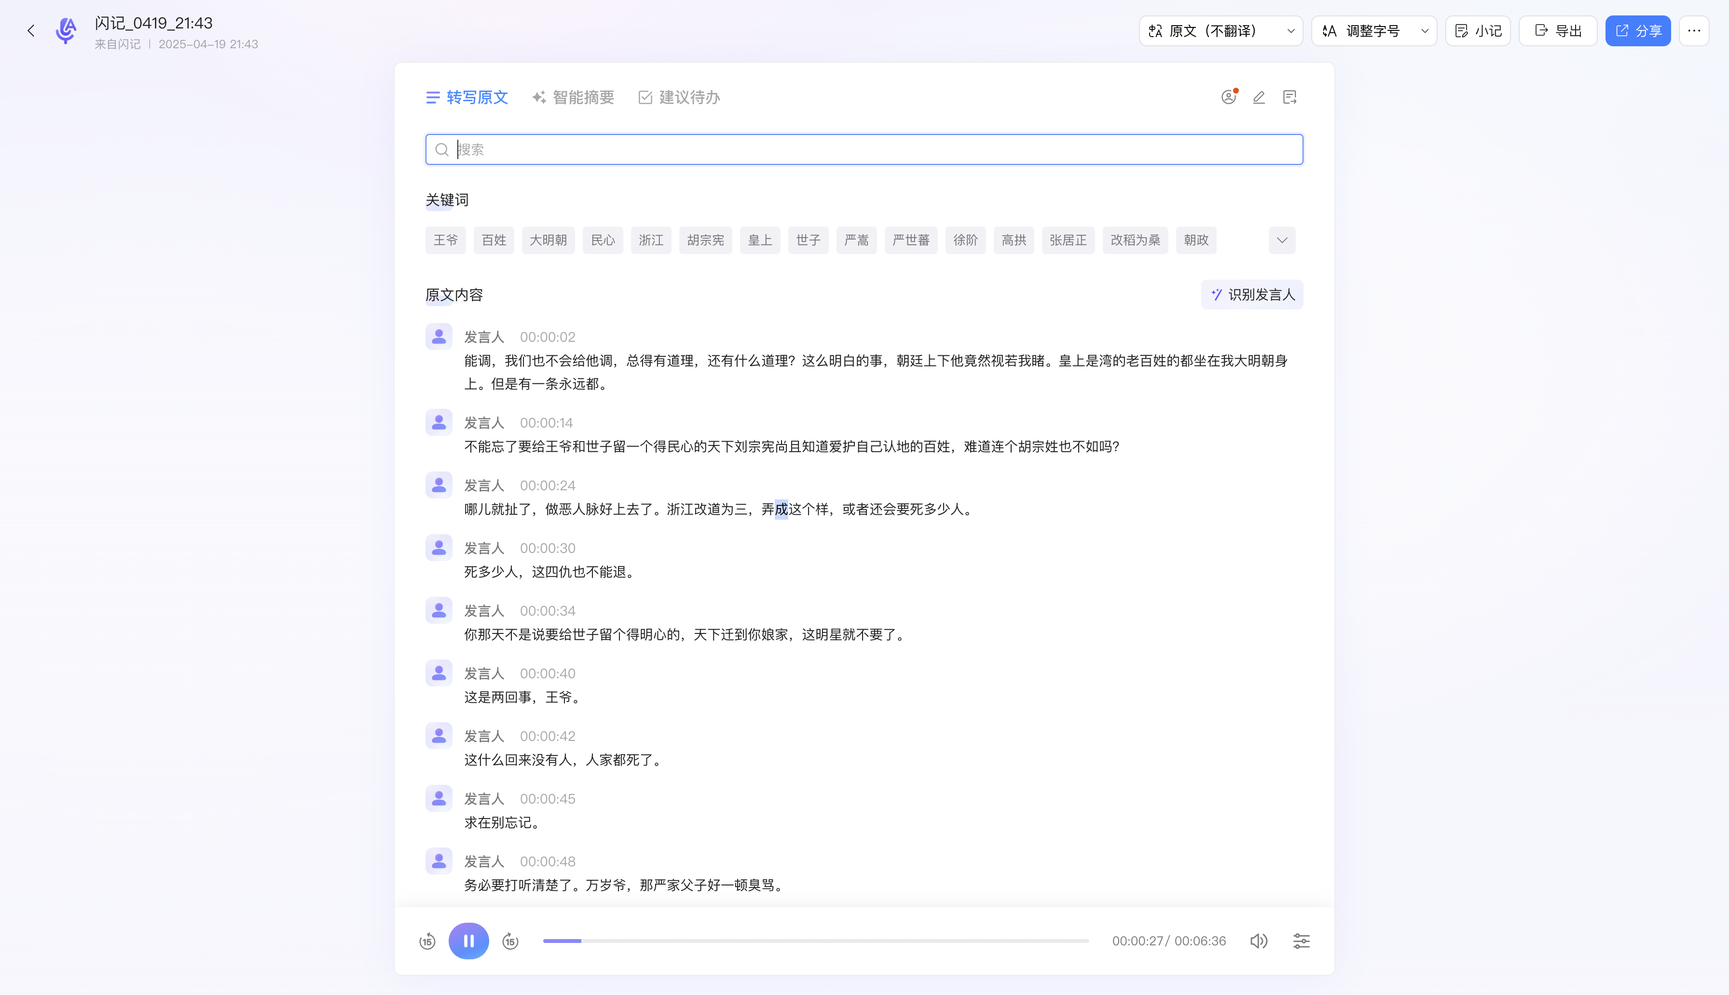
AI写作办公
钉钉闪记，支持会议中实时录制转文字和智能总结
功能介绍：
闪记：点击会议 -> 点击闪记 -> 点击发起录制 -> 点击结束录制
优点：
钉钉会议无缝衔接，语音转文字实时，可快速记录会议内容。
缺点：
无。
Notes:
增强浏览器功能：广告拦截、密码管理、翻译、截图、网页注释等
改善用户体验：网页浏览插件等
提供定制化选项：浏览器界面、页面游标等

Slide 13
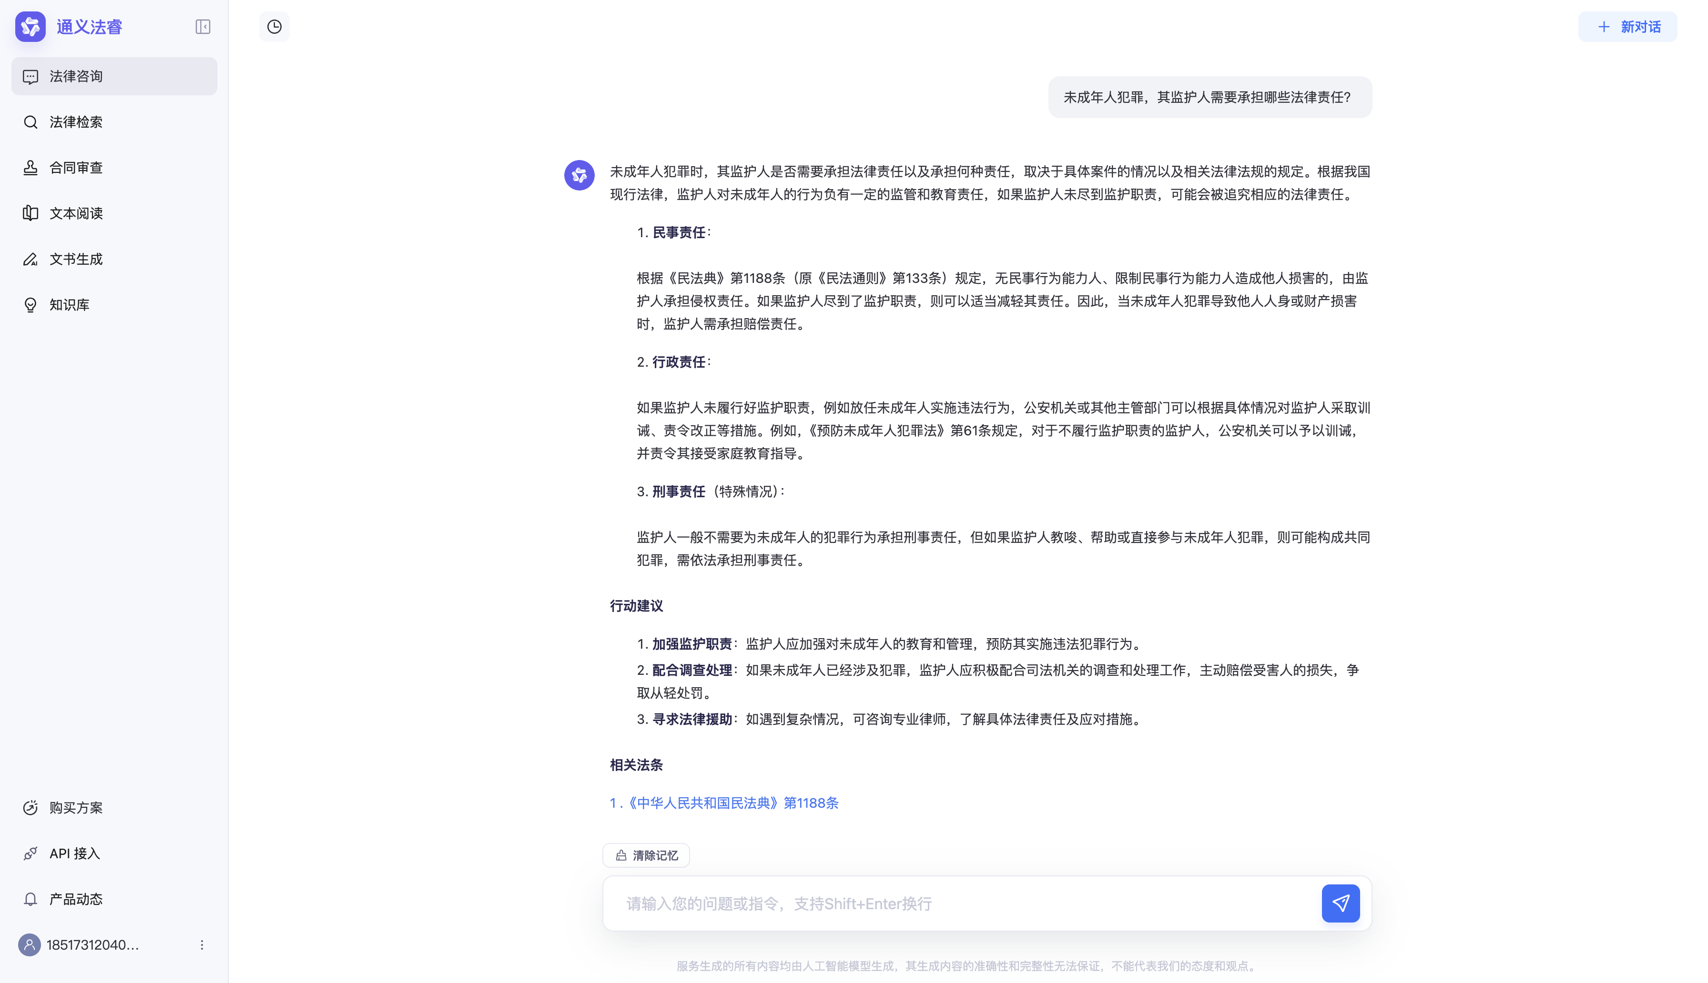
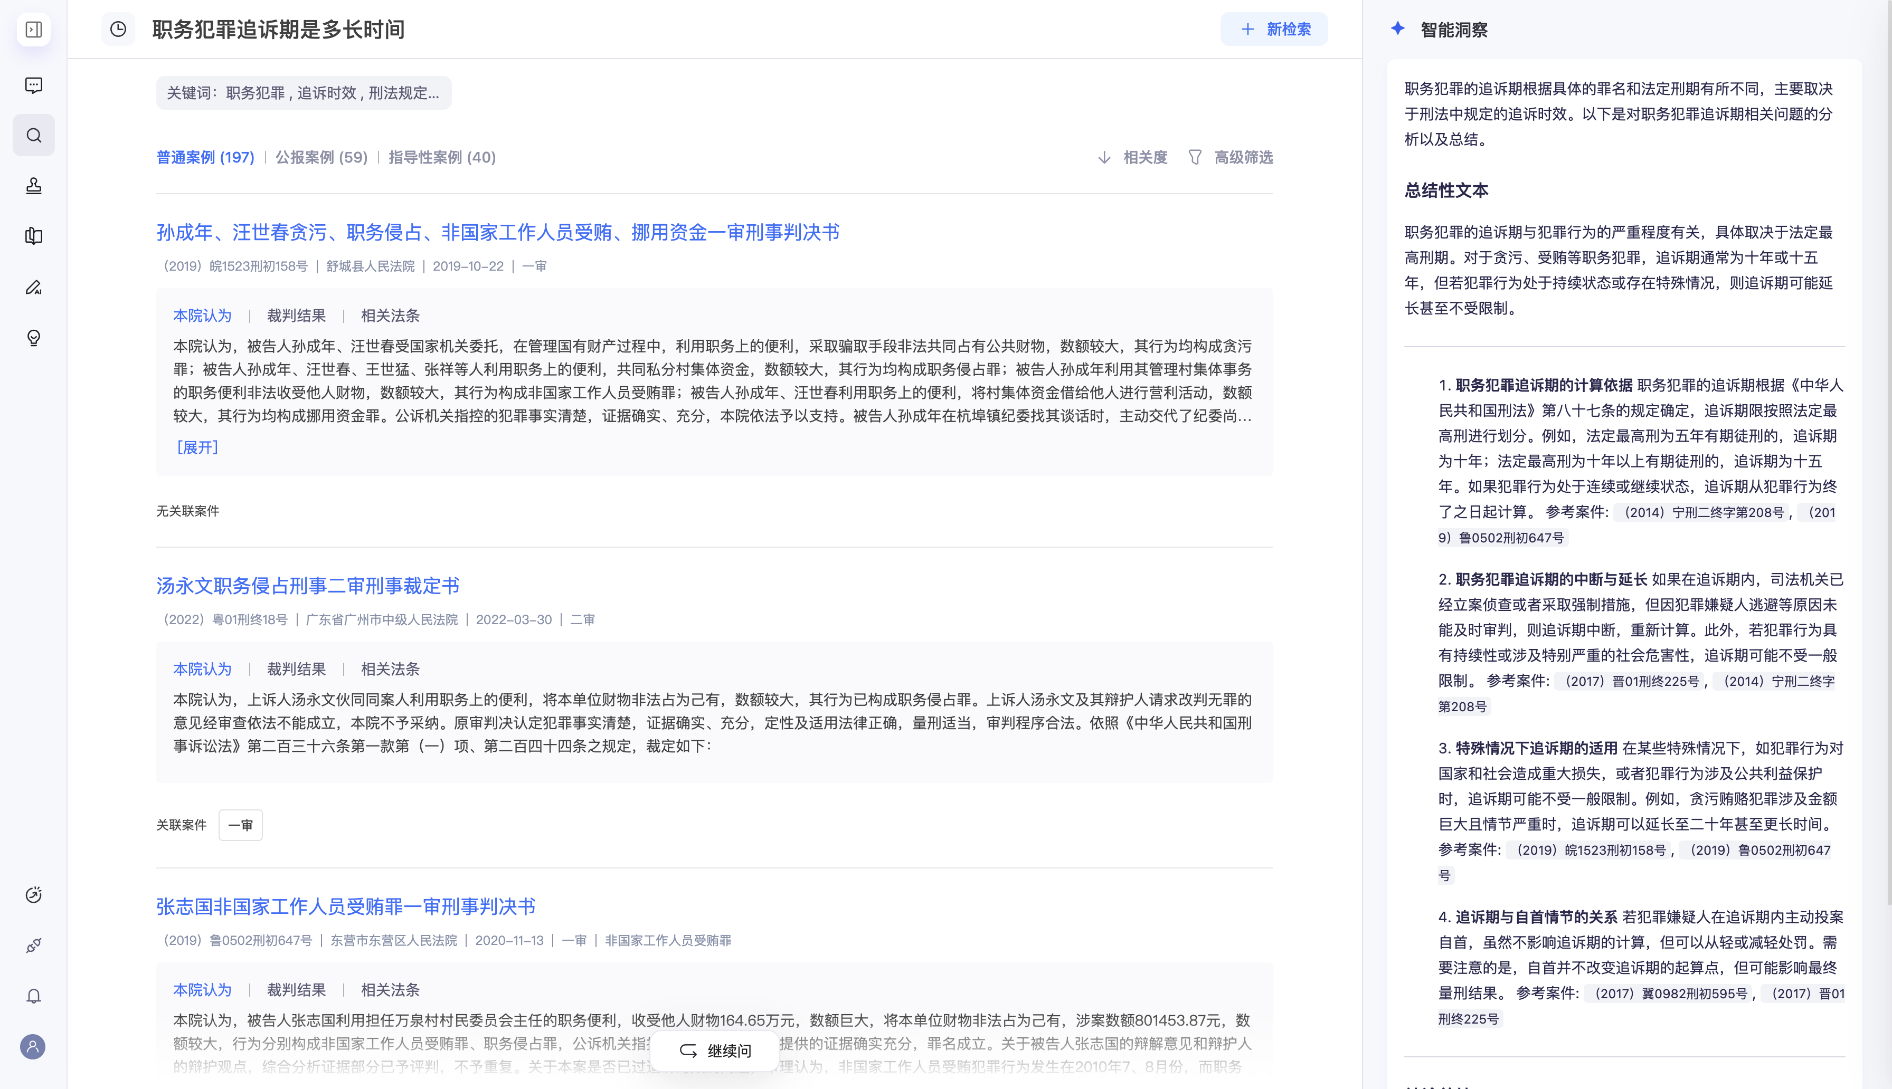
AI写作办公
通义法睿，拥有法律领域理解和推理能力，能够基于自然语言与人对话、回答法律问题、推送裁判类案、
辅助案情分析、生成法律文书、检索法律知识。 通过问题理解，正确引用法规和案例进行问题回答。 根据
案情描述，自动总结法律诉求并撰写法律文书。 提供法律法规、类案检索，自带法律法规和裁判案例库。
功能介绍：
法律咨询：点击法律咨询 -> 输入咨询内容 -> 点击发送
法律检索 ：点击法律检索 -> 输入检索内容 -> 点击发送
合同检索 ：点击合同检索 -> 上传合同 -> 点击发送
Notes:
增强浏览器功能：广告拦截、密码管理、翻译、截图、网页注释等
改善用户体验：网页浏览插件等
提供定制化选项：浏览器界面、页面游标等

Slide 14
AI写作办公
优点：
法律条文解析精准，合同审查自动化，合规风险预警。
缺点：
仅限法律垂直领域，需专业术语输入，更新延迟。
Notes:
增强浏览器功能：广告拦截、密码管理、翻译、截图、网页注释等
改善用户体验：网页浏览插件等
提供定制化选项：浏览器界面、页面游标等

Slide 15
PART O2 AI视觉内容创作

Slide 16
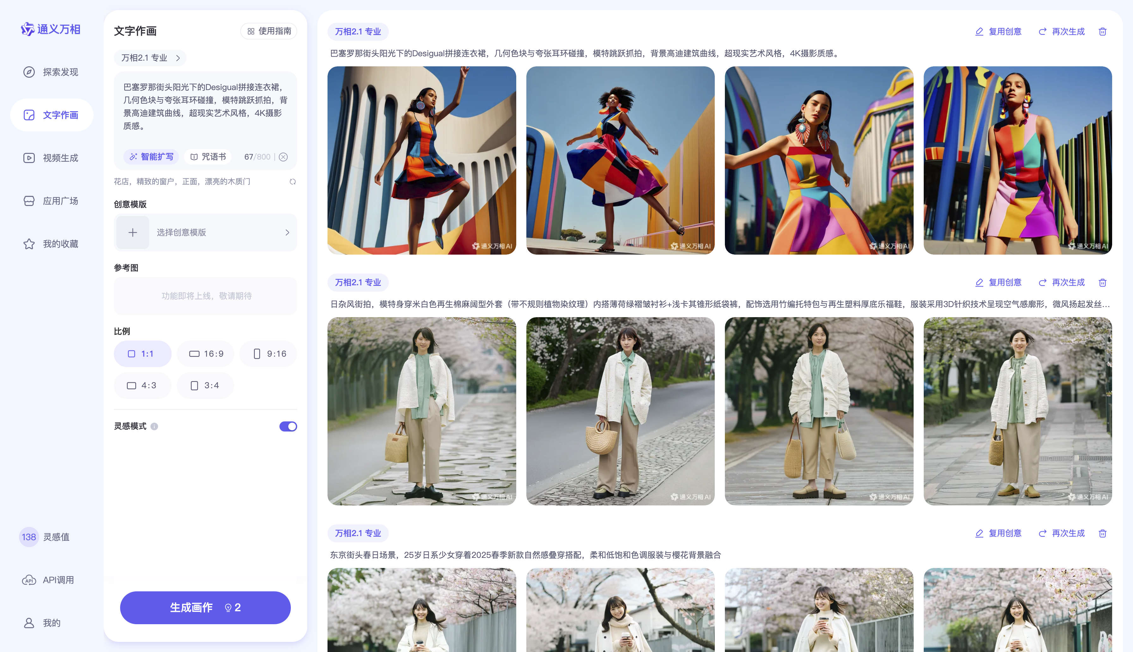
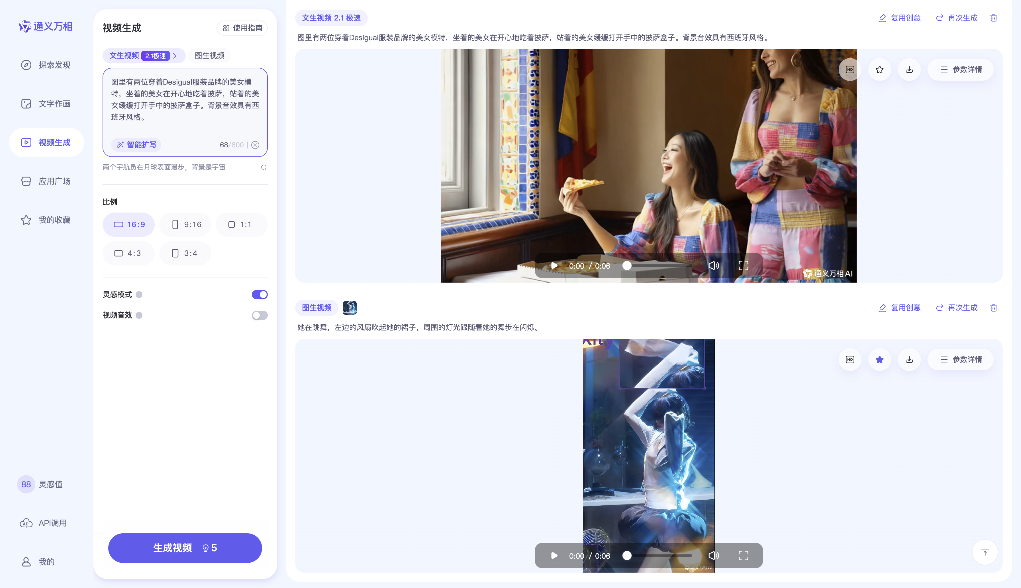
AI视觉内容创作
通义万相，可快速生成设计素材和营销视觉内容，提升职场创作效率。
功能介绍：
文字生成图片：点击文字作画 -> 输入作画内容描述 -> 点击生成作画
文字生成视频 ：点击视频生成 -> 选择文生视频 -> 输入视频生成描述 -> 点击生成视频
Notes:
增强浏览器功能：广告拦截、密码管理、翻译、截图、网页注释等
改善用户体验：网页浏览插件等
提供定制化选项：浏览器界面、页面游标等

Slide 17
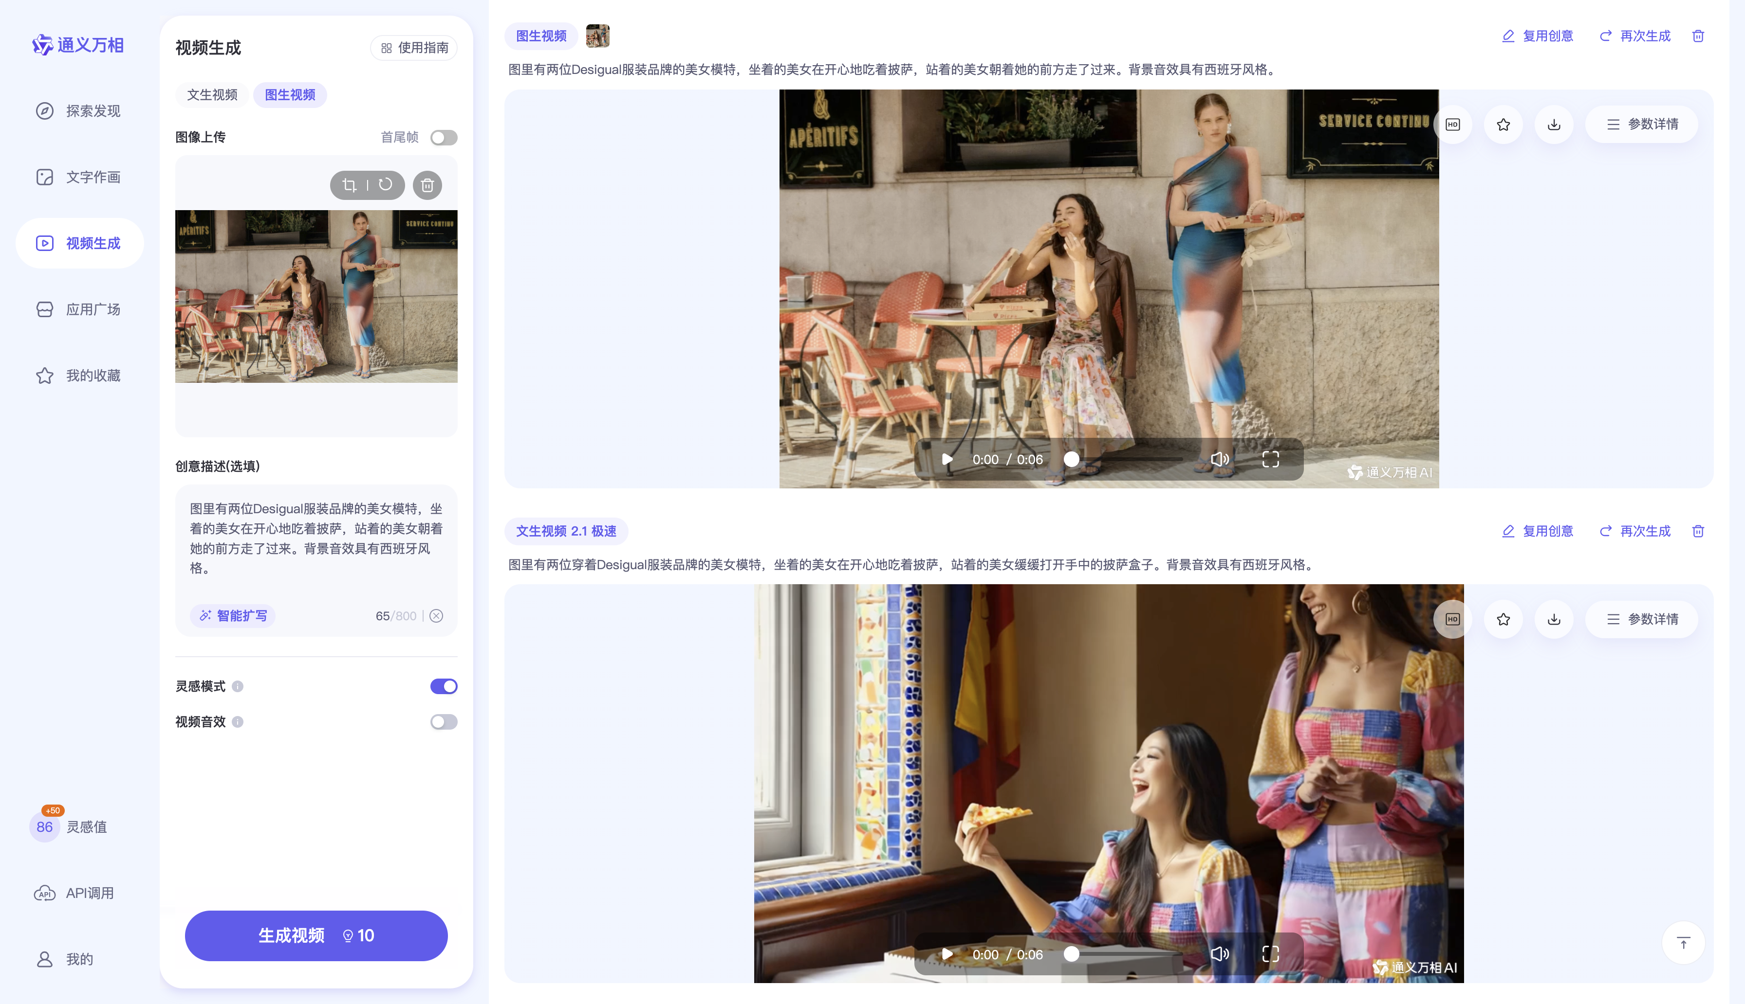
AI视觉内容创作
功能介绍：
图片生成视频：点击视频生成 -> 选择图生视频 -> 上传首尾帧图片 -> 输入视频生成描述 -> 点击生成视频
优点：
生成速度快，内容丰富真实，可快速制作视觉素材。
缺点：
功能比较单一。
Notes:
增强浏览器功能：广告拦截、密码管理、翻译、截图、网页注释等
改善用户体验：网页浏览插件等
提供定制化选项：浏览器界面、页面游标等

Slide 18
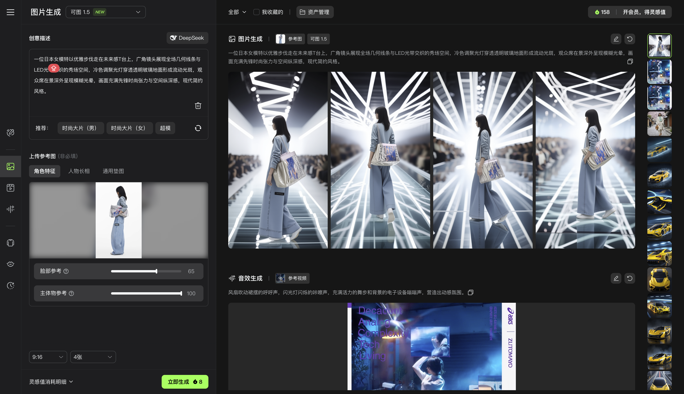
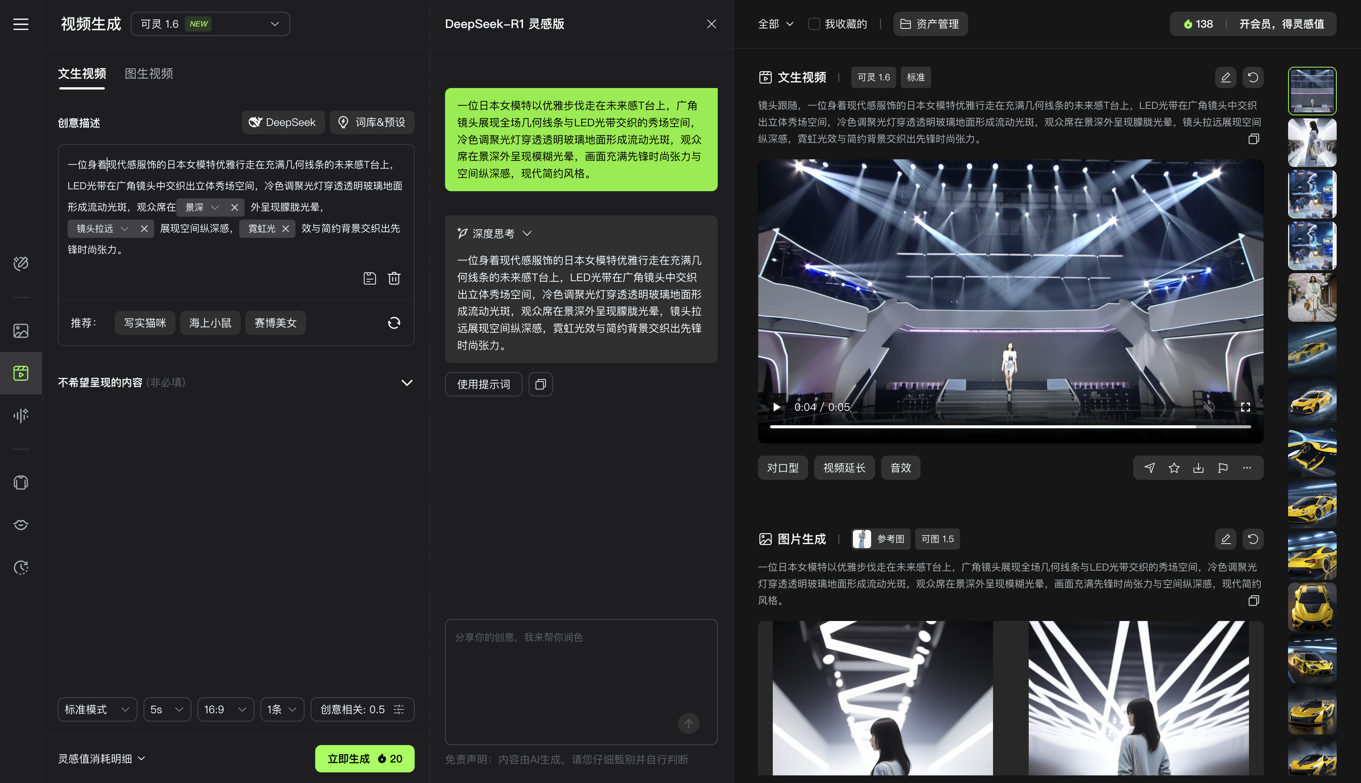
AI视觉内容创作
可灵AI，支持通过DeepSeek优化提示词，生成多种营销视觉素材，提升创作效率。
功能介绍：
文字生成图片：点击图片生成 -> 点击DeepSeek输入图片简述生成创意描述 -> 输入创意描述
-> 上传参考图 -> 点击立即生成
文字生成视频 ：点击视频生成 -> 选择文生视频 -> 点击DeepSeek输入图片简述生成创意描述
-> 点击立即生成
Notes:
增强浏览器功能：广告拦截、密码管理、翻译、截图、网页注释等
改善用户体验：网页浏览插件等
提供定制化选项：浏览器界面、页面游标等

Slide 19
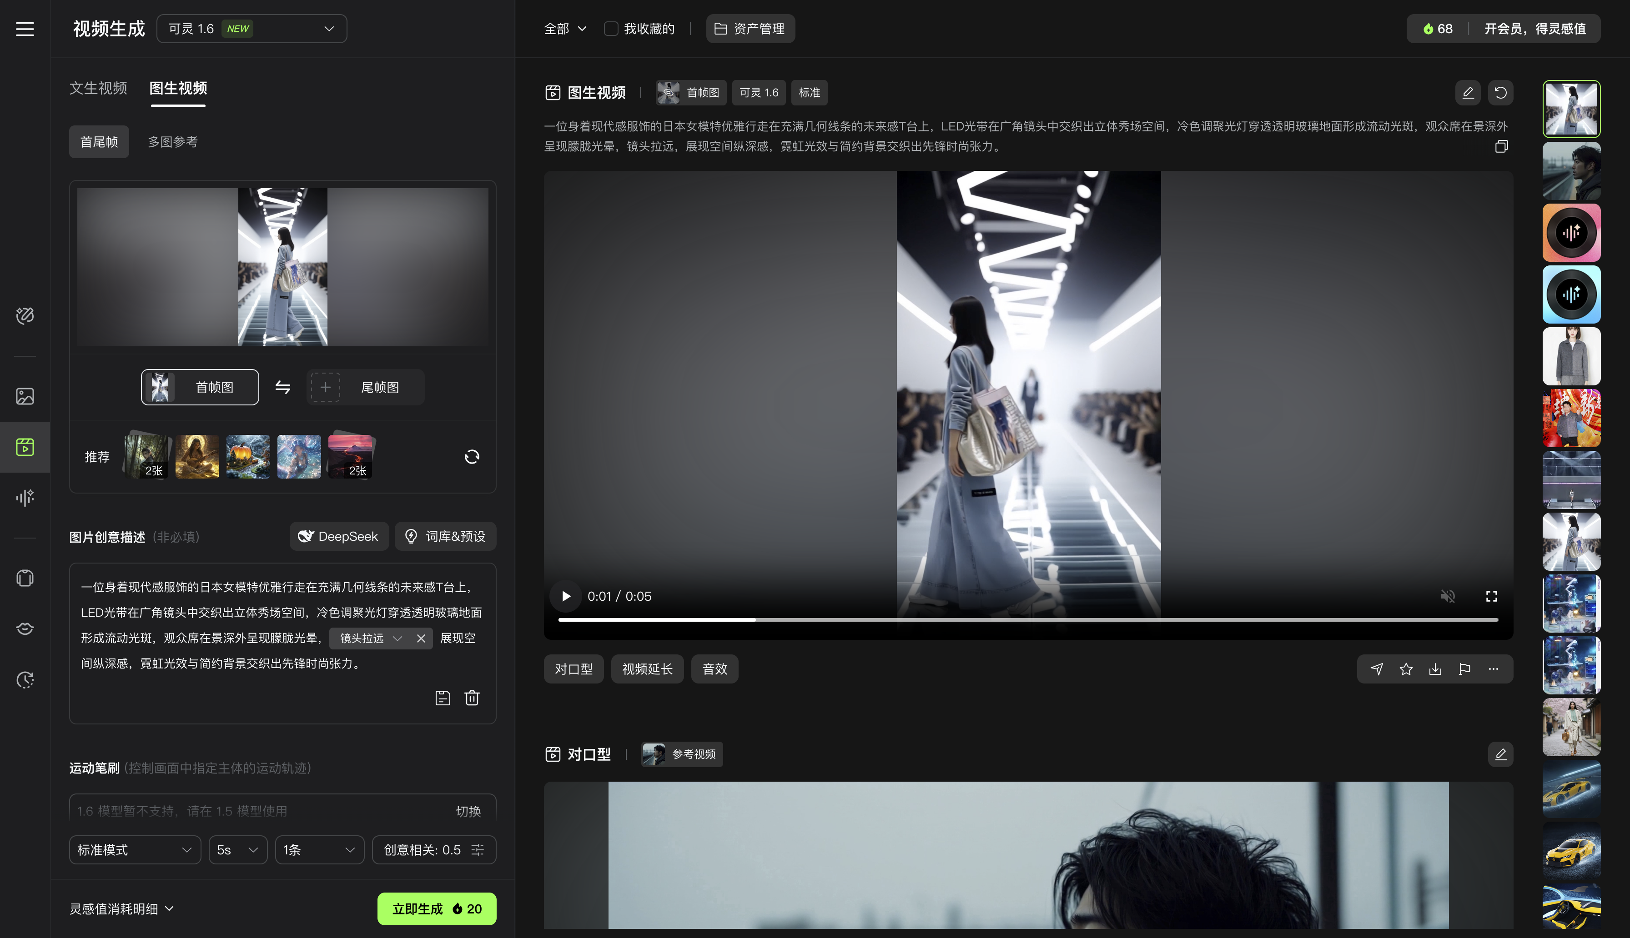
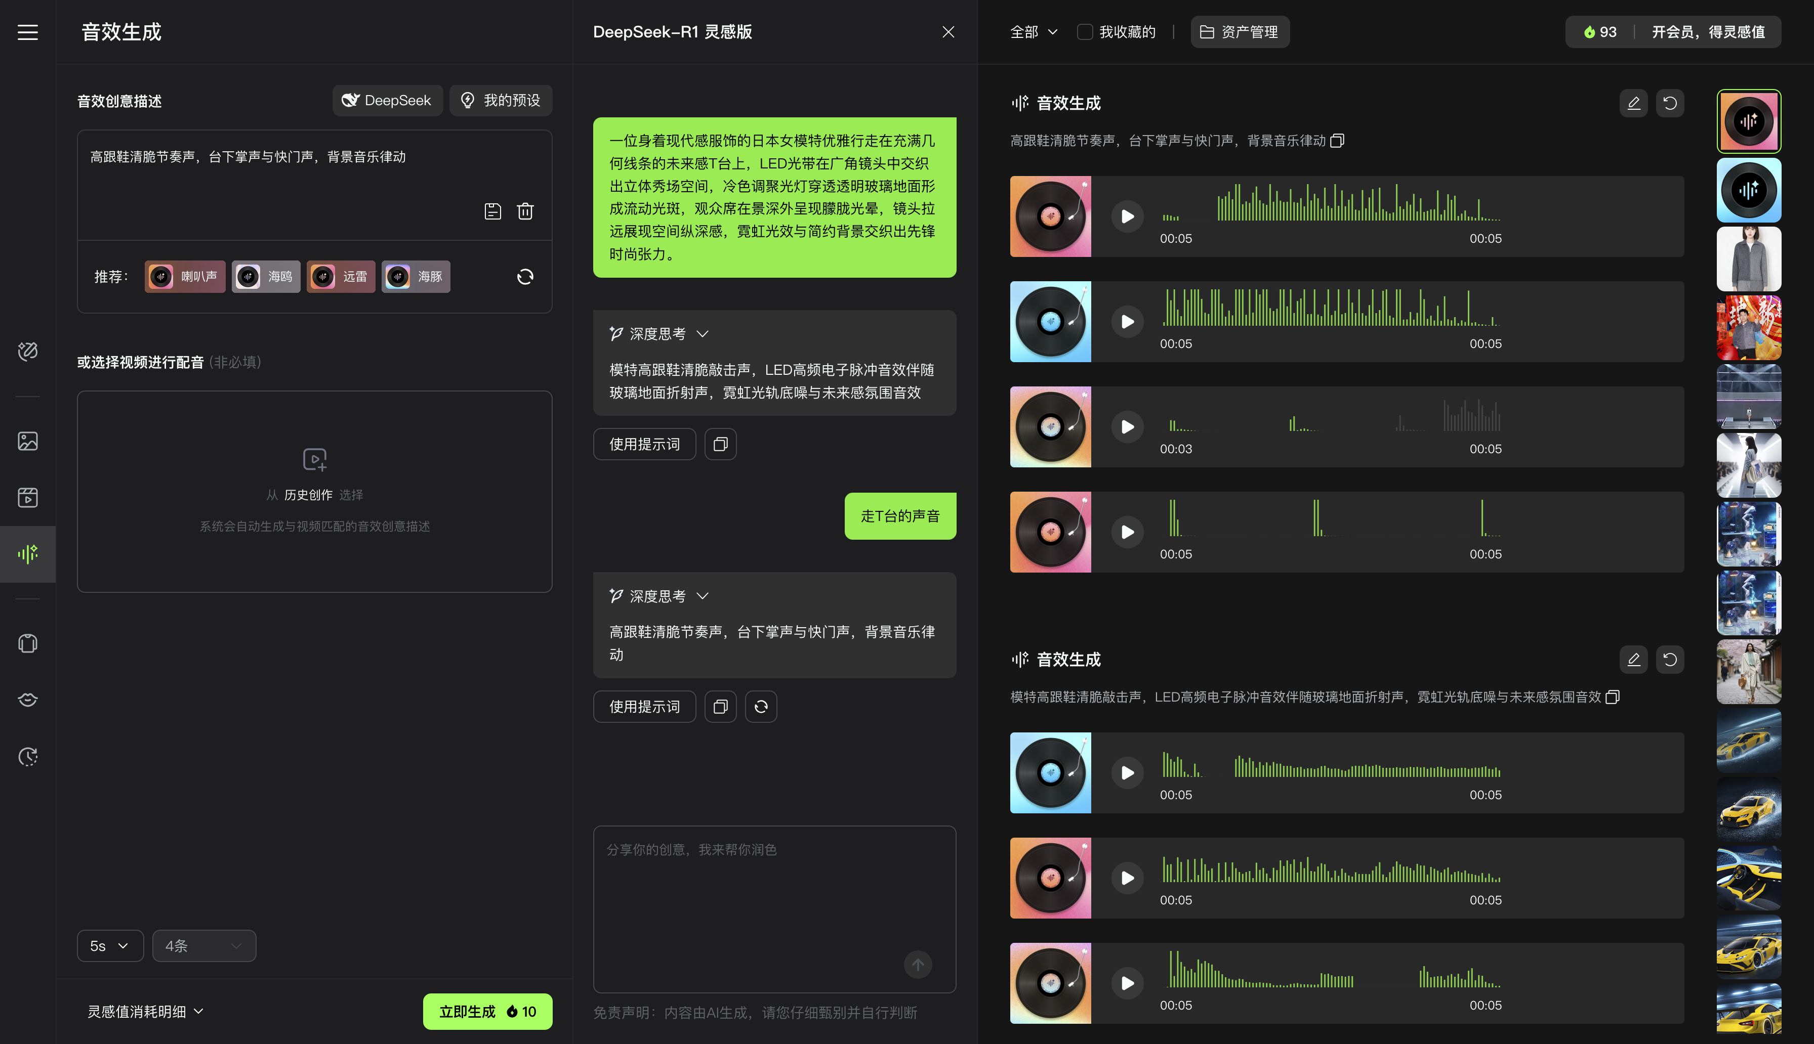
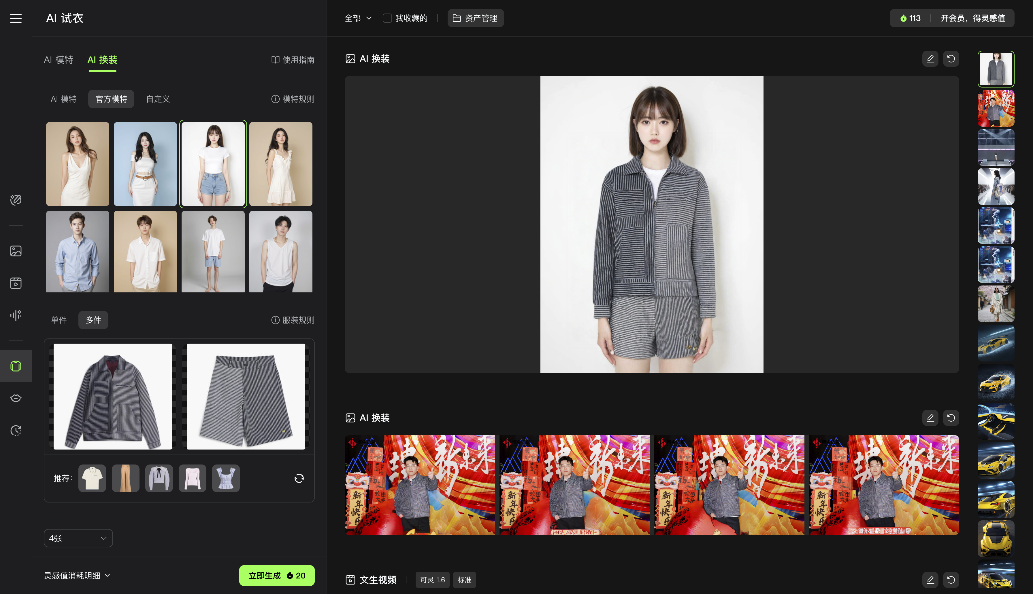
AI视觉内容创作
功能介绍：
图片生成视频：点击视频生成 -> 选择图生视频 -> 点击DeepSeek输入图片简述生成创意描述
-> 上传首尾帧图片 -> 点击立即生成
文字生成音频 ：点击音效生成 -> 点击DeepSeek输入音效简述生成音效创意描述 -> 点击立即生成
AI 试衣 ：点击AI 试衣 -> 选择模特 -> 上传衣服图片 -> 点击立即生成
Notes:
增强浏览器功能：广告拦截、密码管理、翻译、截图、网页注释等
改善用户体验：网页浏览插件等
提供定制化选项：浏览器界面、页面游标等

Slide 20
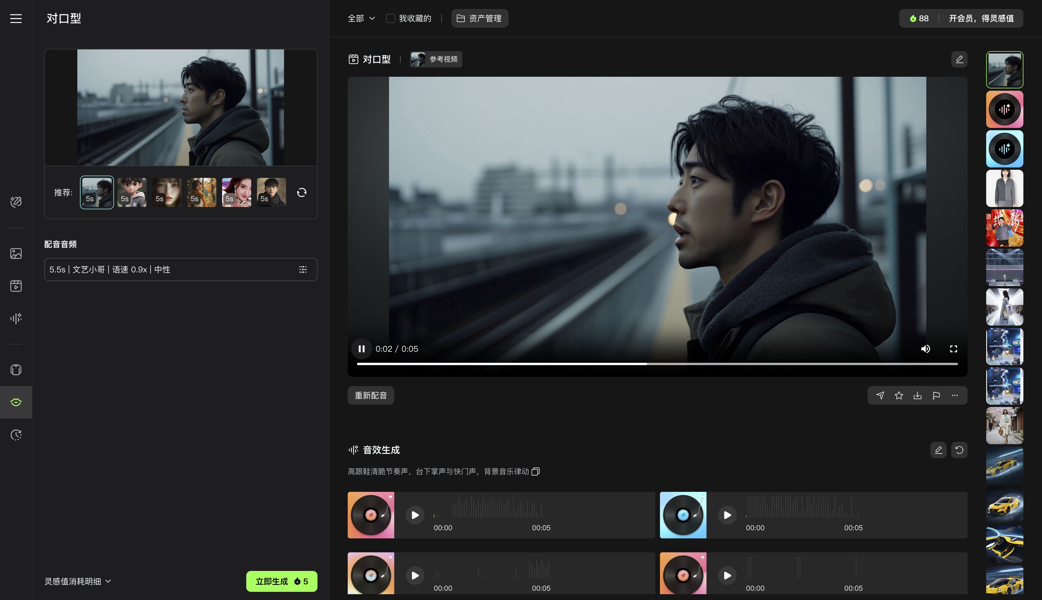
AI视觉内容创作
功能介绍：
对口型：点击对口型 -> 上传视频 -> 设置朗读文本或上传配音文件 -> 调整音色、语速和情感
-> 点击立即生成
优点：
功能丰富，支持参考图，已集成deepseek，可快速生成提示词，方便制作视觉素材；
产品使用体验好，可快速上手。
缺点：
视频生成速度慢。
Notes:
增强浏览器功能：广告拦截、密码管理、翻译、截图、网页注释等
改善用户体验：网页浏览插件等
提供定制化选项：浏览器界面、页面游标等

Slide 21
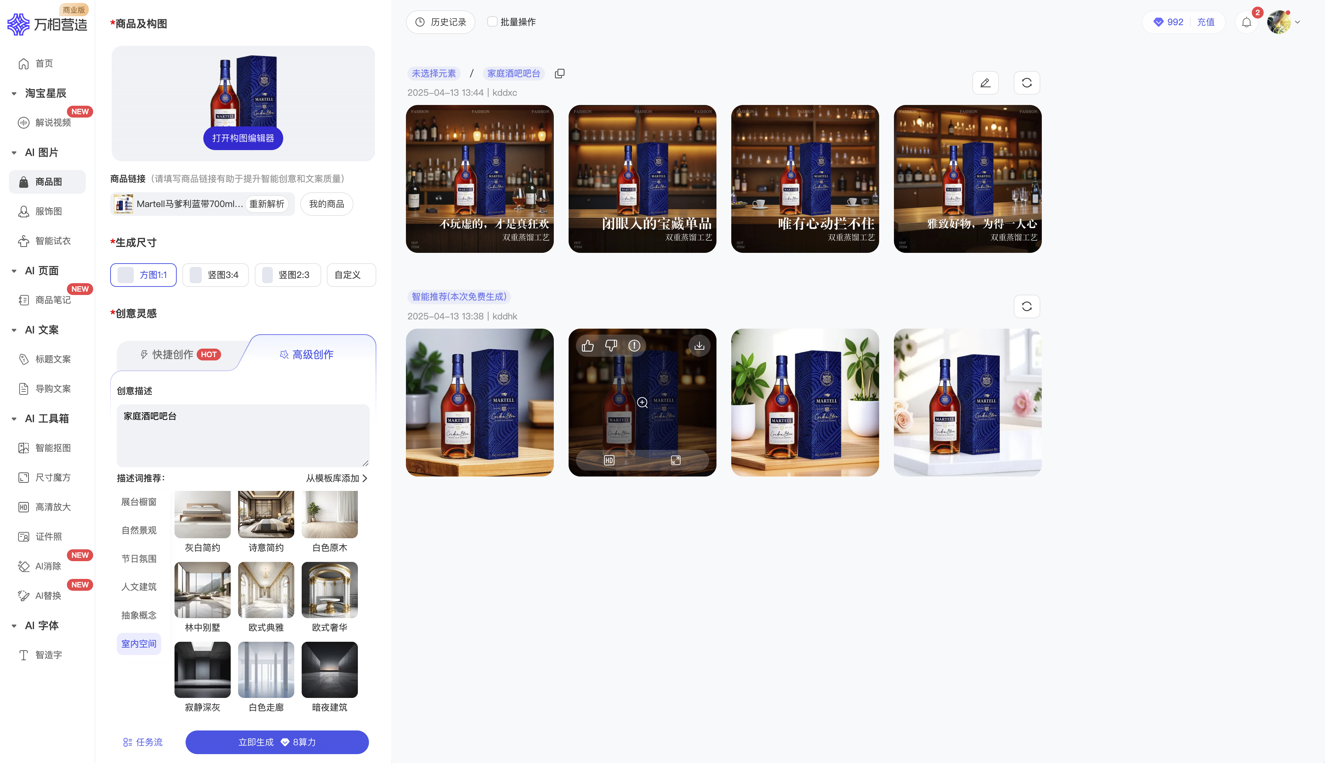
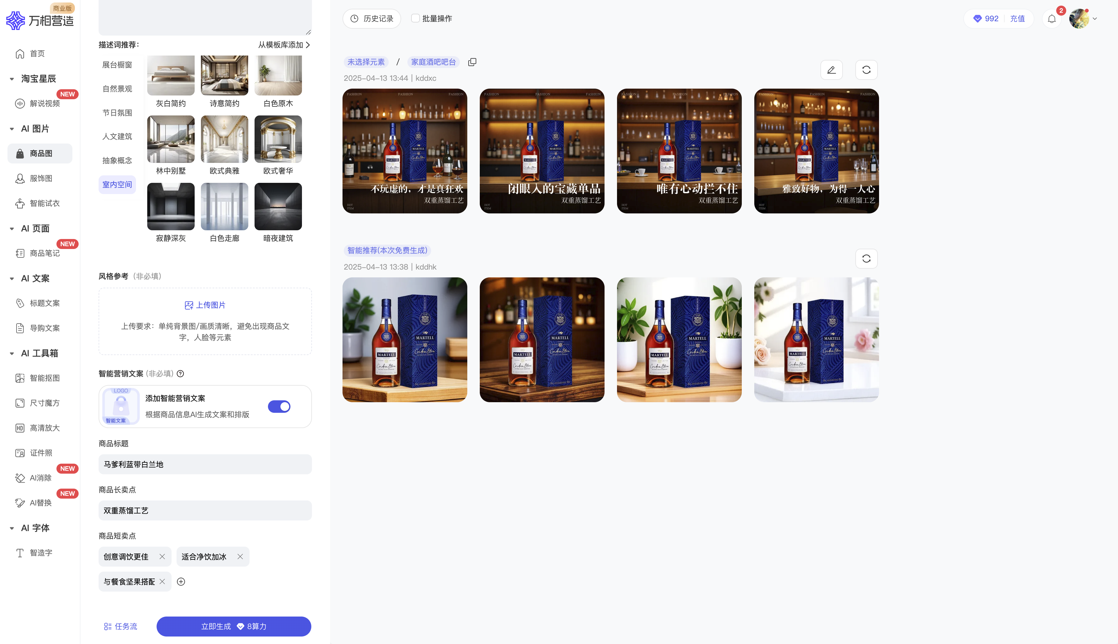
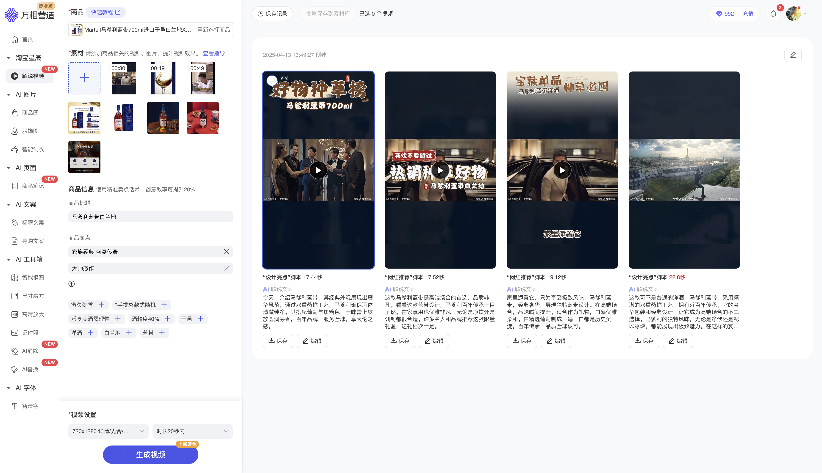
AI视觉内容创作
万相营造，支持AI生成商业设计图和营销素材，智能优化视觉内容，提升商品营销效率。
功能介绍：
商品图：点击商品图 -> 输入商品链接 -> 输入创意描述 -> 启用智能营销文案 -> 点击立即生成
解说视频 ：点击解说视频 -> 输入商品链接 -> 点击立即生成
Notes:
增强浏览器功能：广告拦截、密码管理、翻译、截图、网页注释等
改善用户体验：网页浏览插件等
提供定制化选项：浏览器界面、页面游标等

Slide 22
AI视觉内容创作
优点：
功能丰富，能够快速生成商品营销设计图和营销广告视频，支持淘宝、天猫链接智能生成。
缺点：
无。
Notes:
增强浏览器功能：广告拦截、密码管理、翻译、截图、网页注释等
改善用户体验：网页浏览插件等
提供定制化选项：浏览器界面、页面游标等

Slide 23
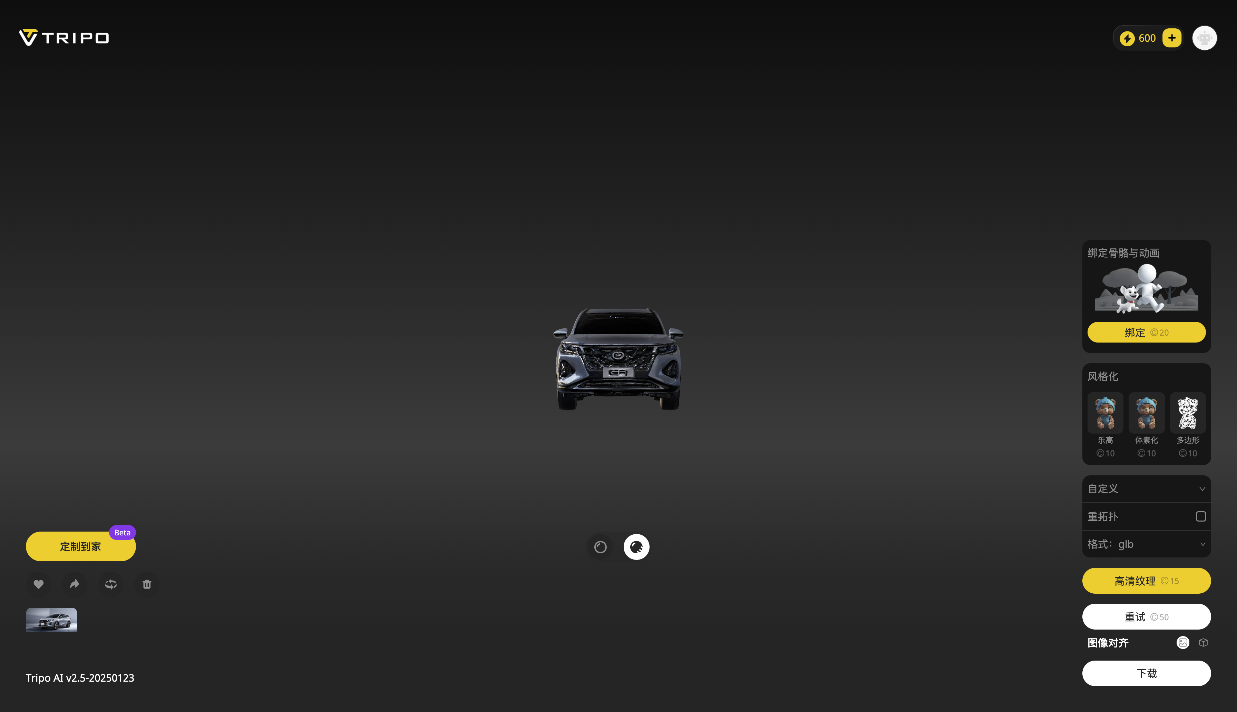
AI视觉内容创作
Tripo AI，可将图像快速转为3D模型，适用于游戏、影视设计，AI驱动高效生成
功能介绍：
3D模型制作：上传图片 -> 点击生成
优点：
生成效果精美，支持多种风格，可快速制作3D模型。
缺点：
价格高。
Notes:
增强浏览器功能：广告拦截、密码管理、翻译、截图、网页注释等
改善用户体验：网页浏览插件等
提供定制化选项：浏览器界面、页面游标等

Slide 24
PART O3 AI音频与对话工具

Slide 25
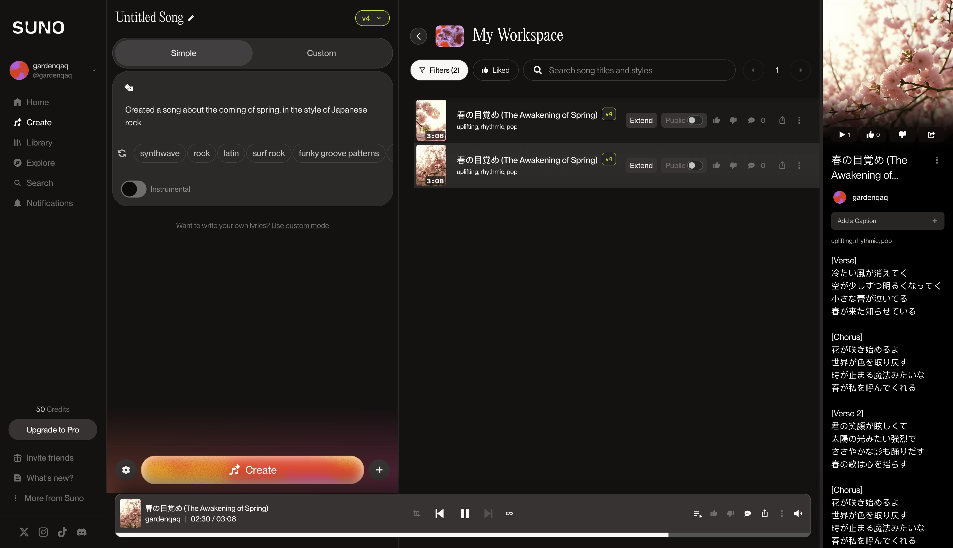
AI音频与对话工具
Suno，支持文本输入创作多风格的音乐及歌词，提供音质优化。
功能介绍：
音乐创作：输入音乐主题描述 -> 点击Create
优点：
能够快速生成质量非常高的音乐。
缺点：
需翻墙，价格高。
Notes:
增强浏览器功能：广告拦截、密码管理、翻译、截图、网页注释等
改善用户体验：网页浏览插件等
提供定制化选项：浏览器界面、页面游标等

Slide 26
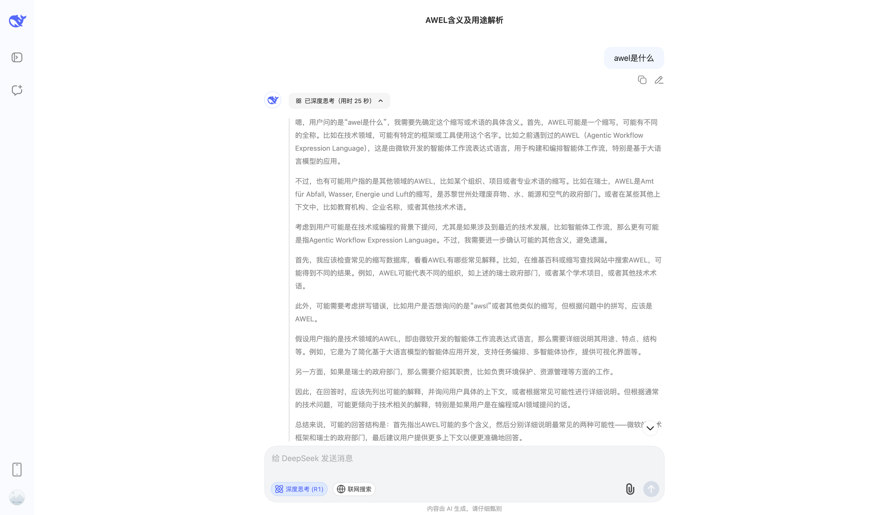
AI音频与对话工具
DeepSeek，是一个高效的模型，适用于对话和内容生成等通用应用。
功能介绍：
深度思考对话：输入对话内容 -> 点击发送
优点：
对话内容生成质量高，生成的内容涵盖广泛。
缺点：
官网对话使用容易奔溃，无法持续使用。
Notes:
增强浏览器功能：广告拦截、密码管理、翻译、截图、网页注释等
改善用户体验：网页浏览插件等
提供定制化选项：浏览器界面、页面游标等

Slide 27
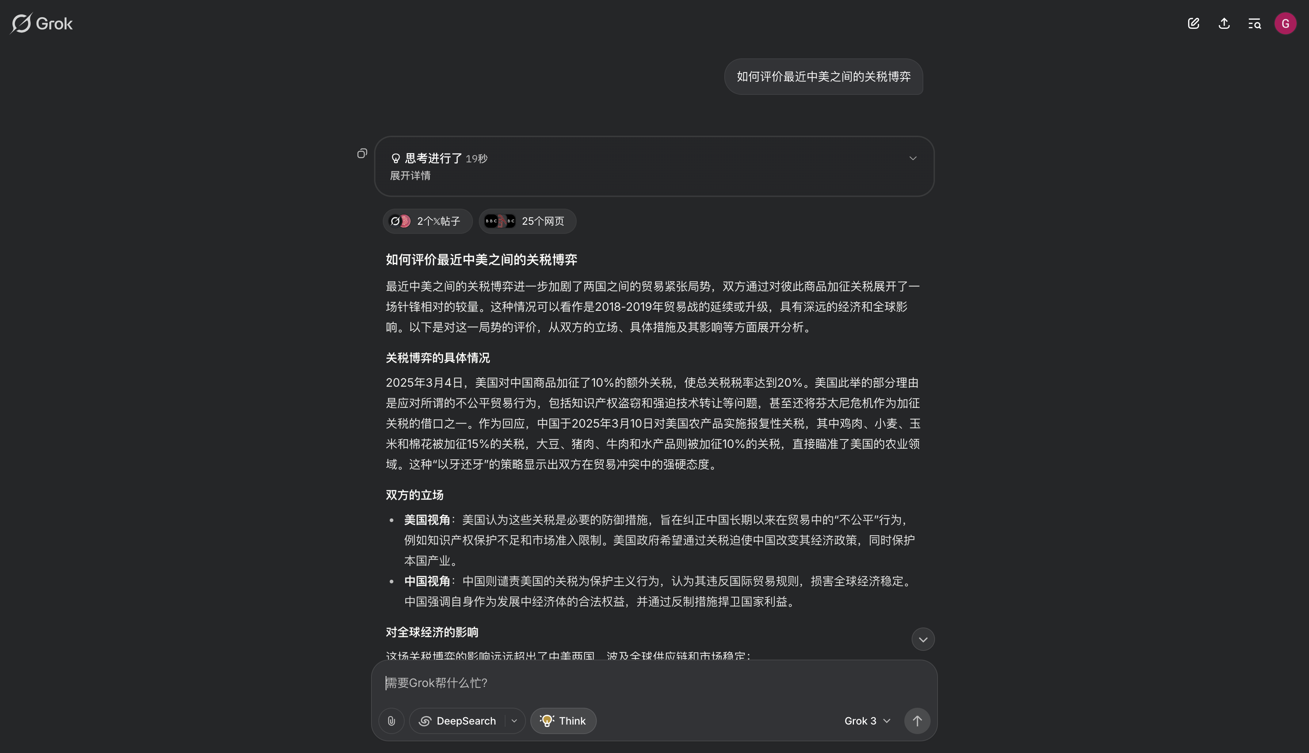
音频与对话工具
Grok，是xAI基于大型语言模型开发的生成式人工智能聊天机器人，它能够实时回答用户的问题，并利用
X社交媒体平台的数据进行回应。
功能介绍：
深度思考对话：输入对话内容 -> 点击发送
优点：
支持结合全球性的社交媒体数据进行回答，可快速回答用户各种问题。
缺点：
需翻墙，对话内容可能存在敏感。
Notes:
增强浏览器功能：广告拦截、密码管理、翻译、截图、网页注释等
改善用户体验：网页浏览插件等
提供定制化选项：浏览器界面、页面游标等

Slide 28
PART O4 AI编程开发

Slide 29
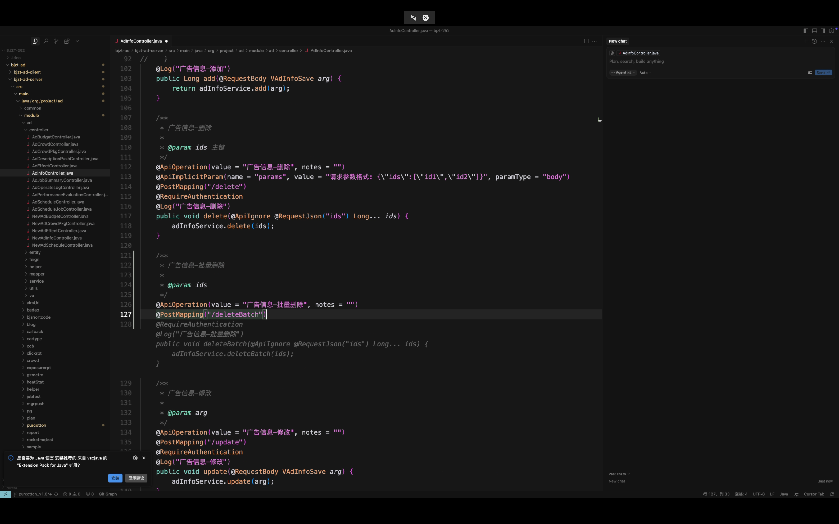
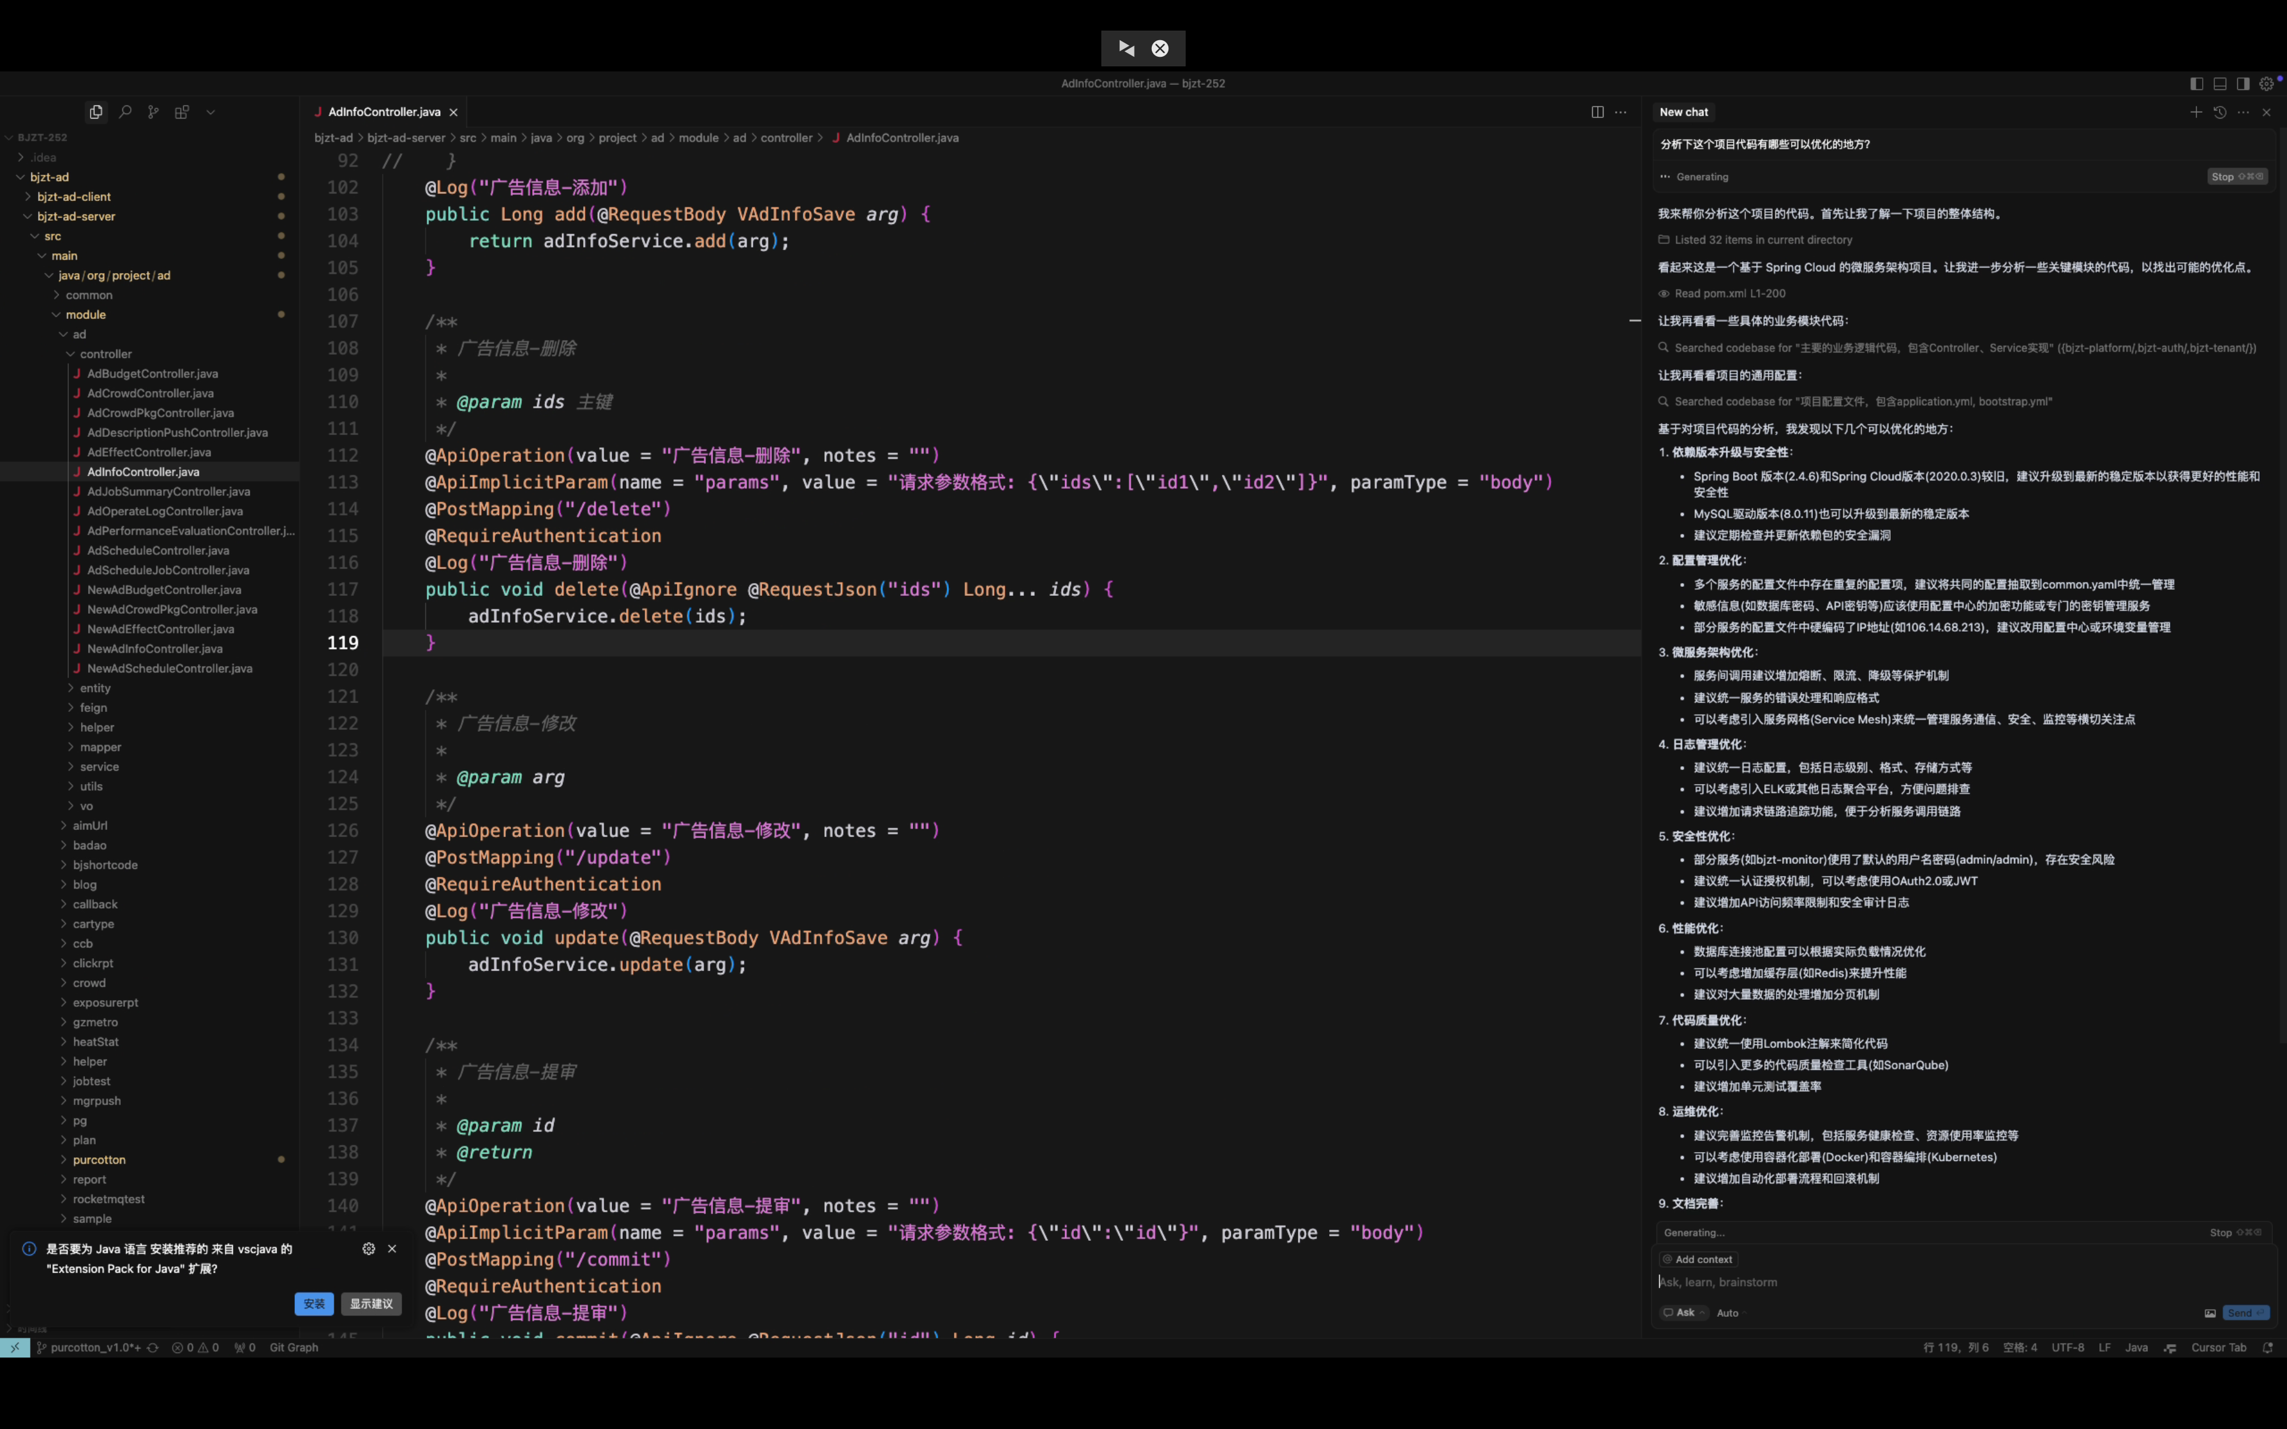
AI编程开发
Cursor，AI驱动的代码编辑器，集成GPT模型，支持代码生成/修复/对话。
功能介绍：
AI代码补全：打开项目 -> 编辑代码文件 -> 按Tab补全代码
AI代码对话：打开项目 -> 输入对话内容 -> 点击Send
Notes:
增强浏览器功能：广告拦截、密码管理、翻译、截图、网页注释等
改善用户体验：网页浏览插件等
提供定制化选项：浏览器界面、页面游标等

Slide 30
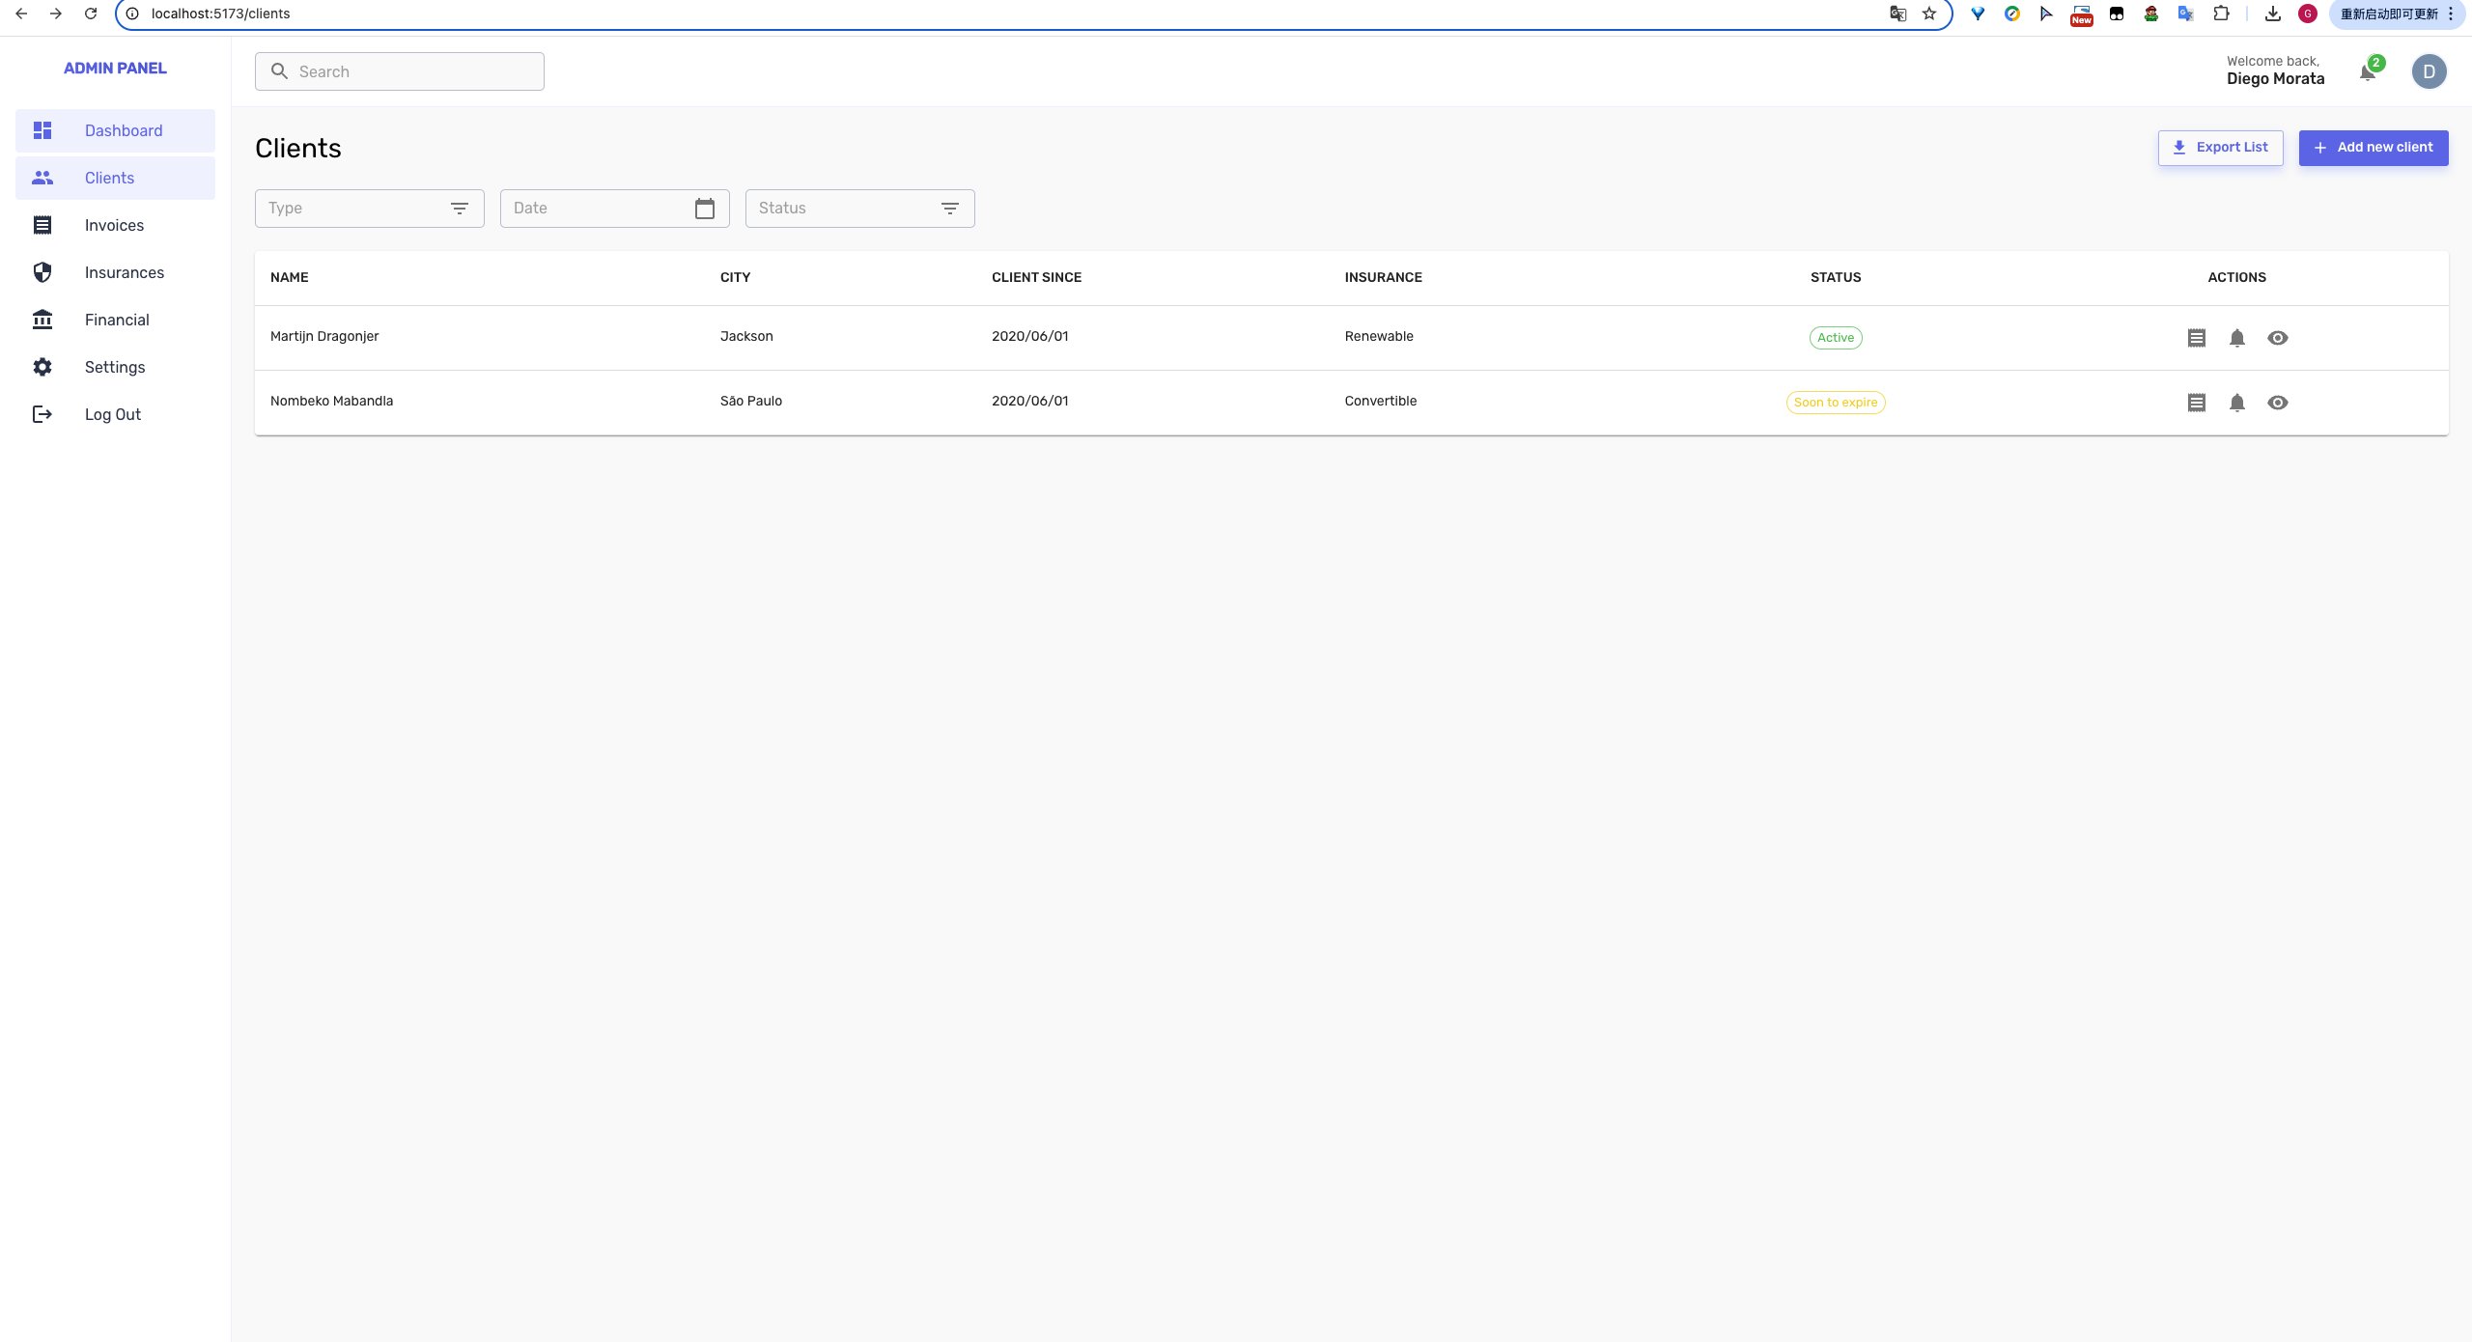
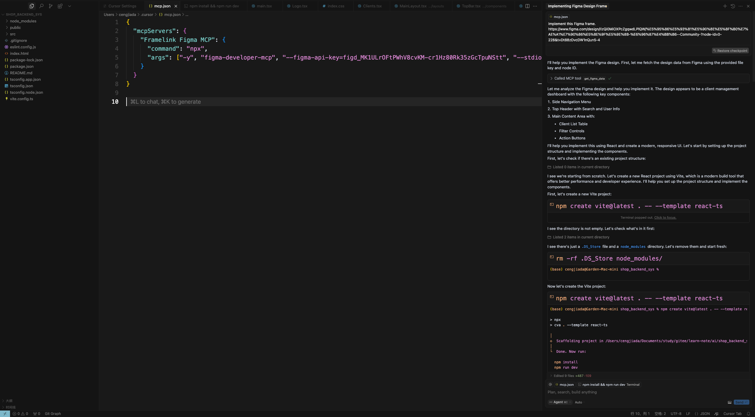
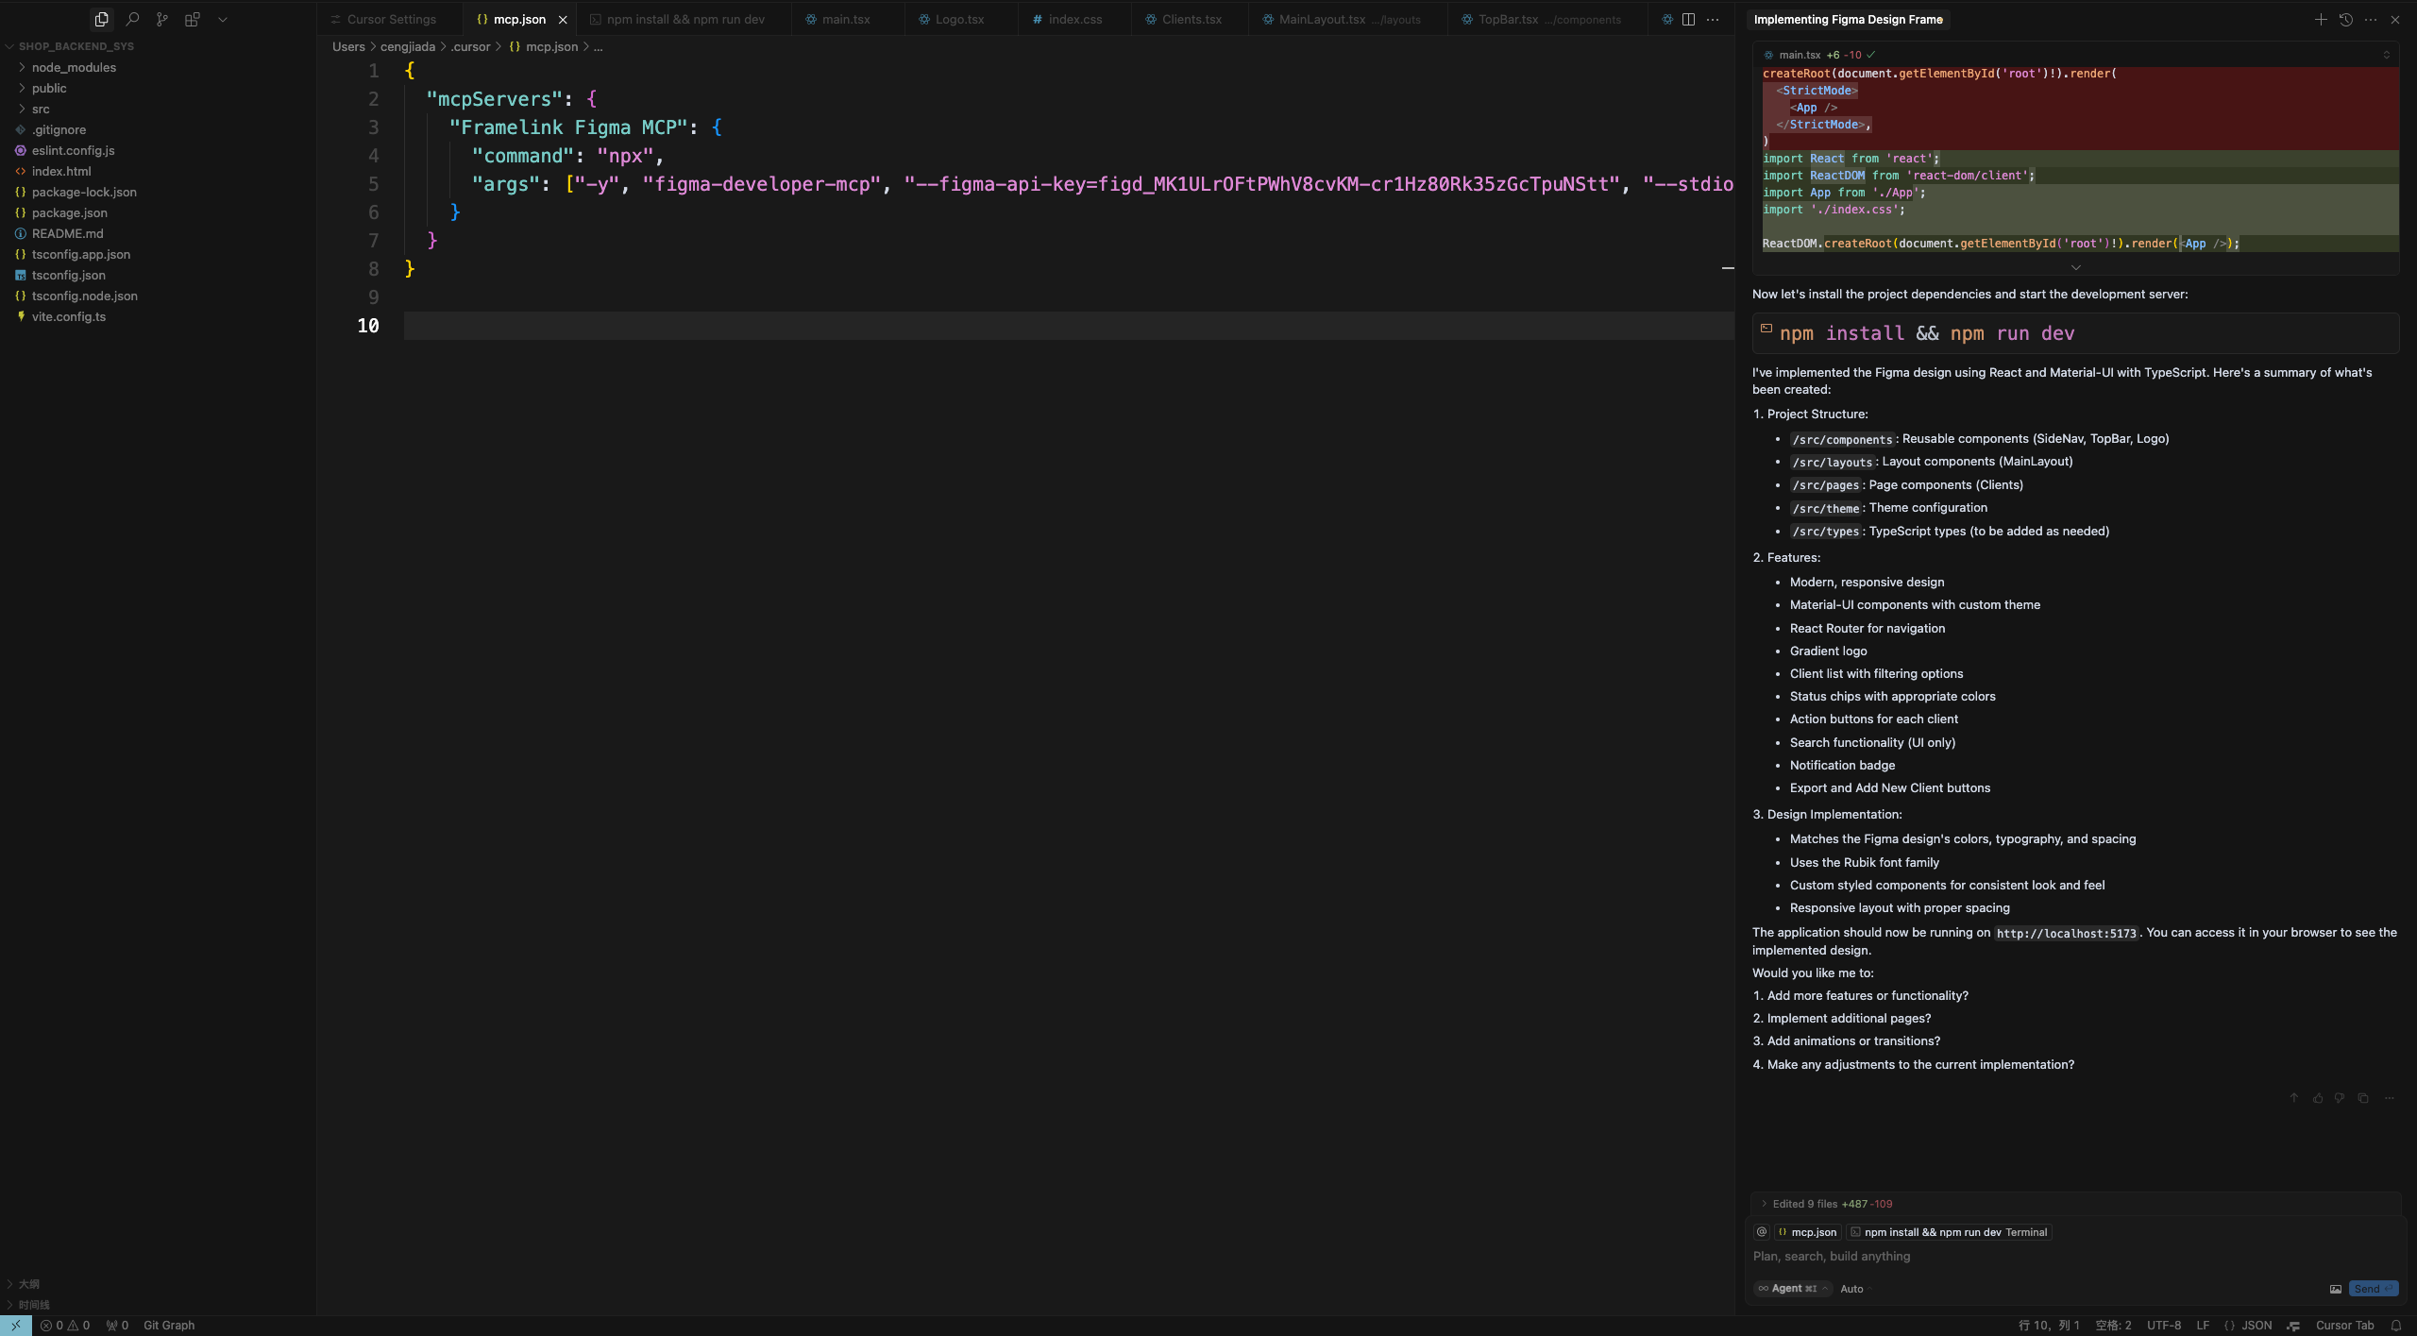
AI编程开发
功能介绍：
MCP集成Figma：配置MCP Figma组件 -> 输入生成代码术语 -> 点击发送
优点：
智能代码补全与重构建议；跨平台支持（Win/Mac/Linux）；支持多语言（Python/JS/Go 等）。
缺点：
依赖网络响应速度。
Notes:
增强浏览器功能：广告拦截、密码管理、翻译、截图、网页注释等
改善用户体验：网页浏览插件等
提供定制化选项：浏览器界面、页面游标等

Slide 31
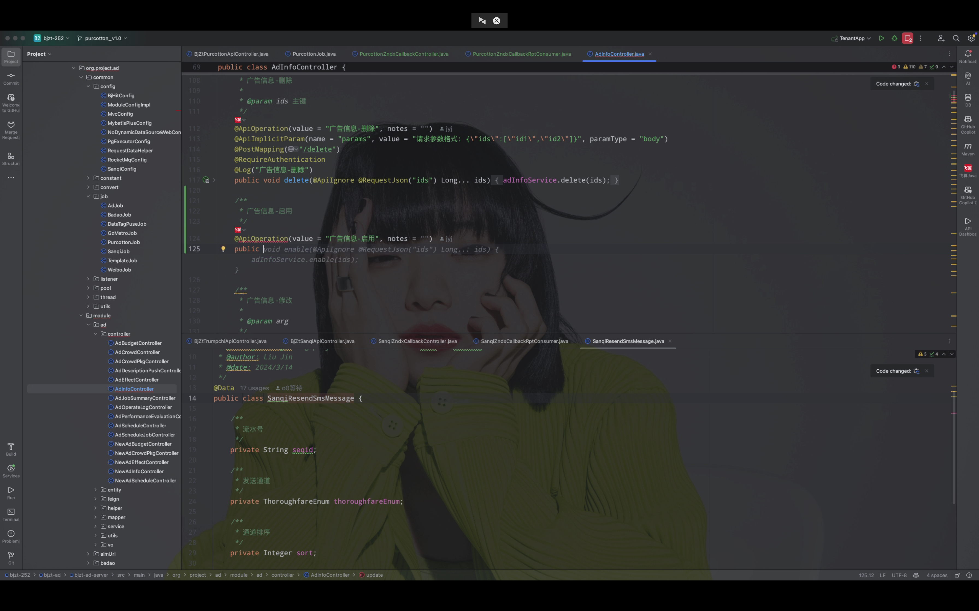
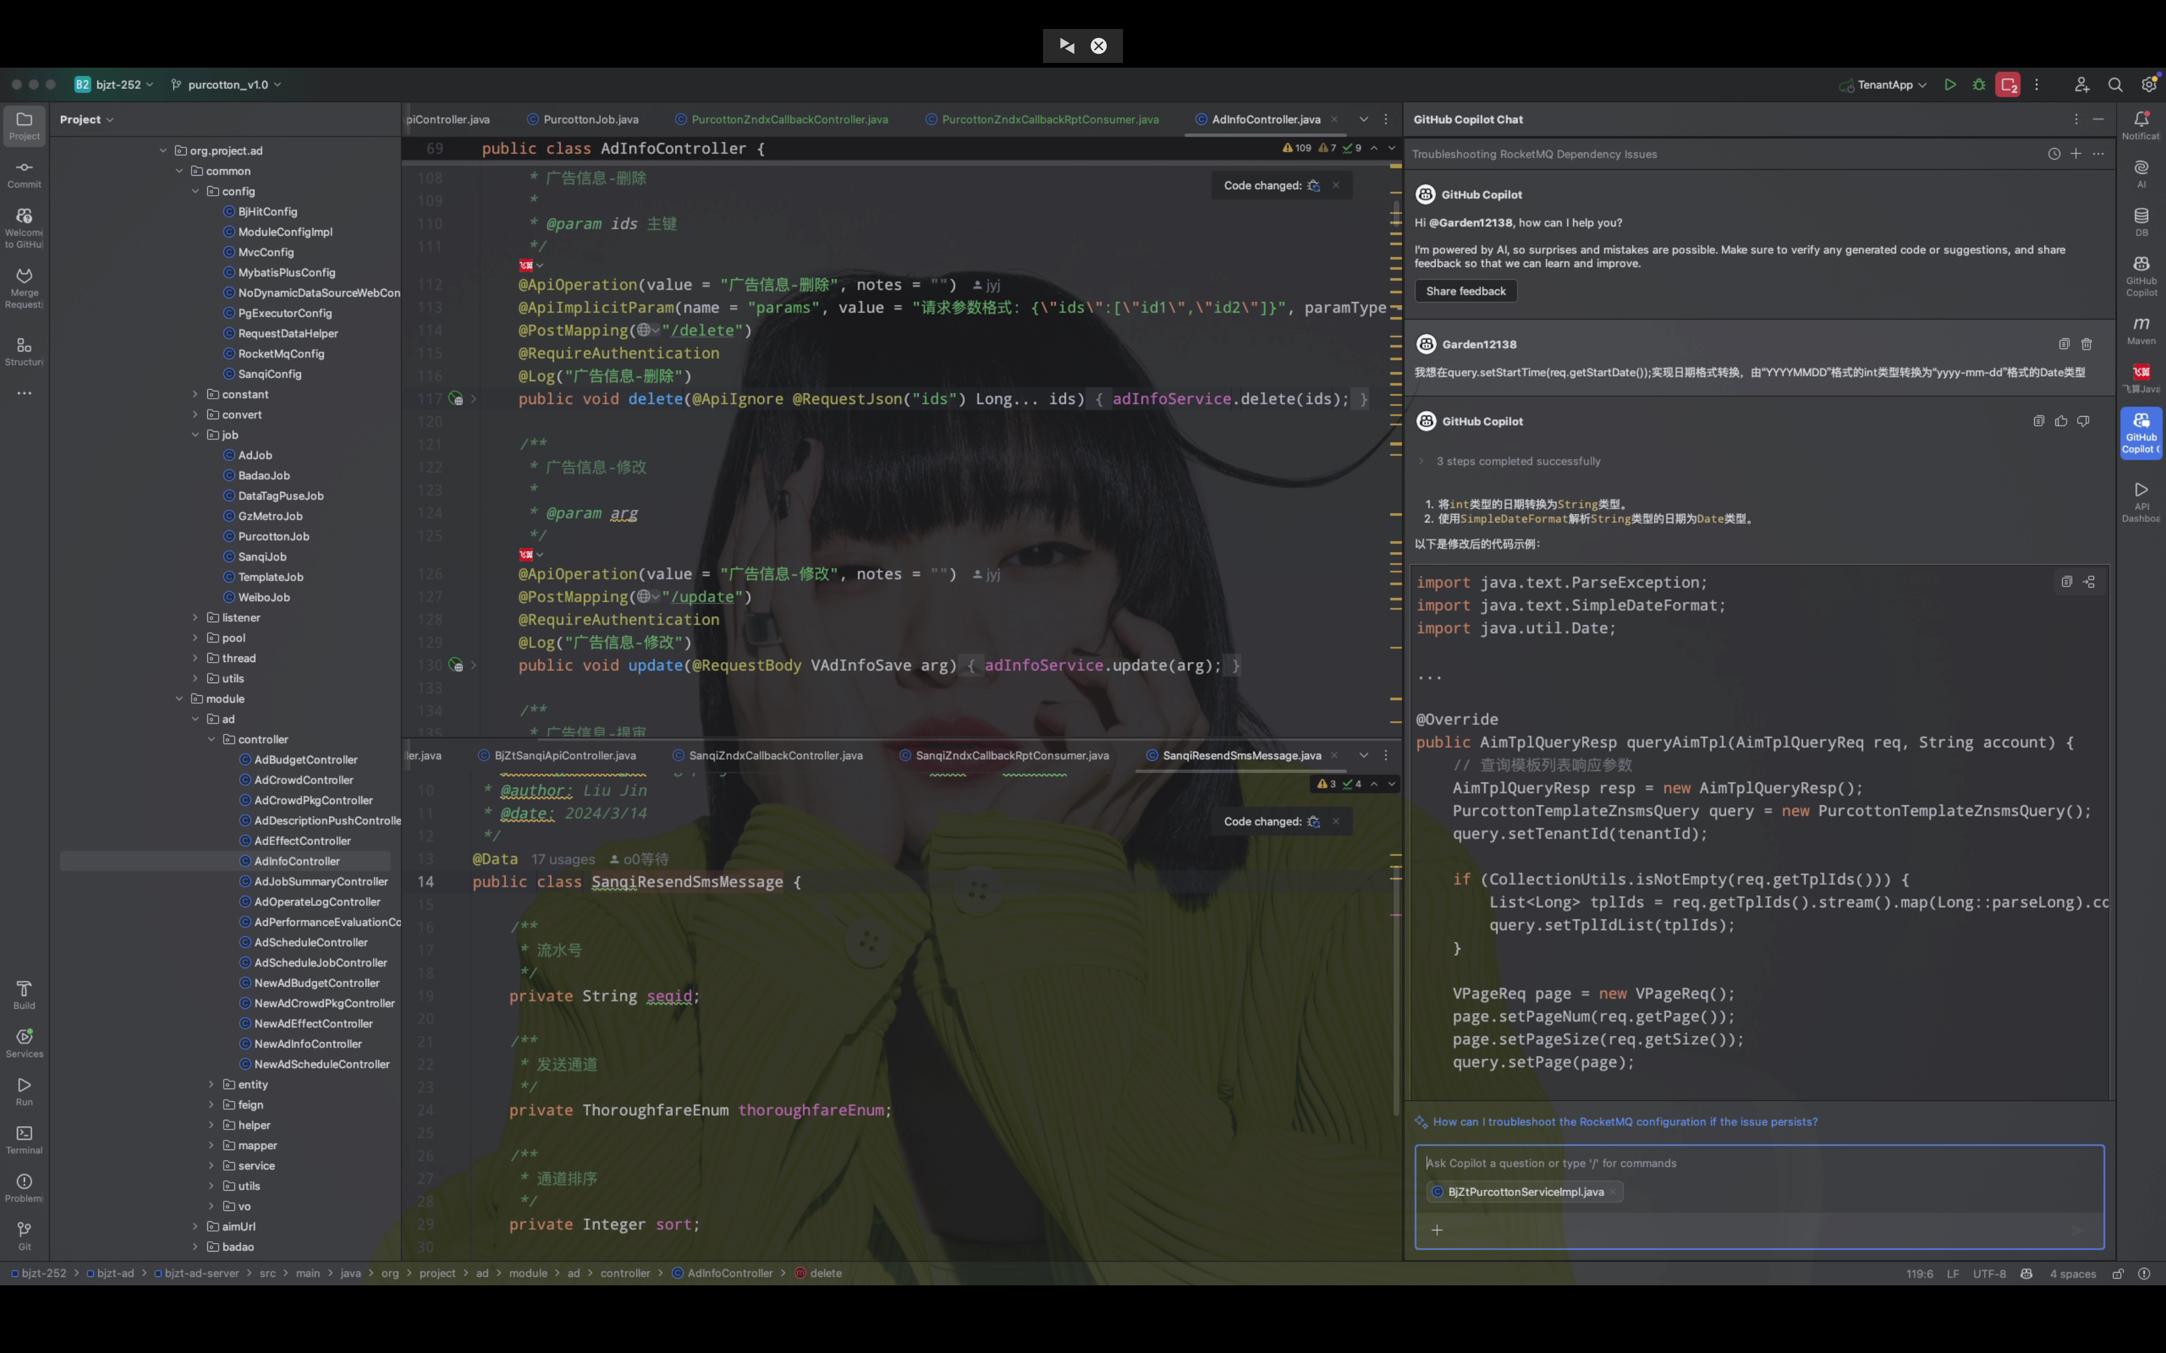
AI编程开发
Github Copilot，是GitHub和OpenAI合作开发的一个人工智能工具。
功能介绍：
AI代码补全：打开项目 -> 编辑代码文件 -> 按Tab补全代码
AI代码对话：打开项目 -> 输入对话内容 -> 点击Send
Notes:
增强浏览器功能：广告拦截、密码管理、翻译、截图、网页注释等
改善用户体验：网页浏览插件等
提供定制化选项：浏览器界面、页面游标等

Slide 32
AI编程开发
优点：
代码生成准确率高（基于海量开源库）；无缝适配VS Code/JetBrains等主流IDE；支持GitHub
私有代码库训练。
缺点：
订阅费用较高。
Notes:
增强浏览器功能：广告拦截、密码管理、翻译、截图、网页注释等
改善用户体验：网页浏览插件等
提供定制化选项：浏览器界面、页面游标等

Slide 33
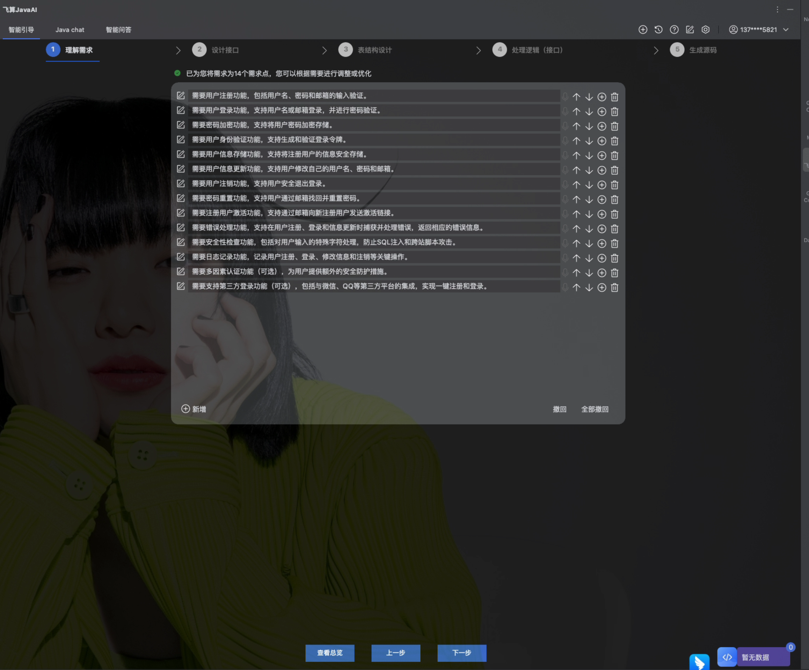
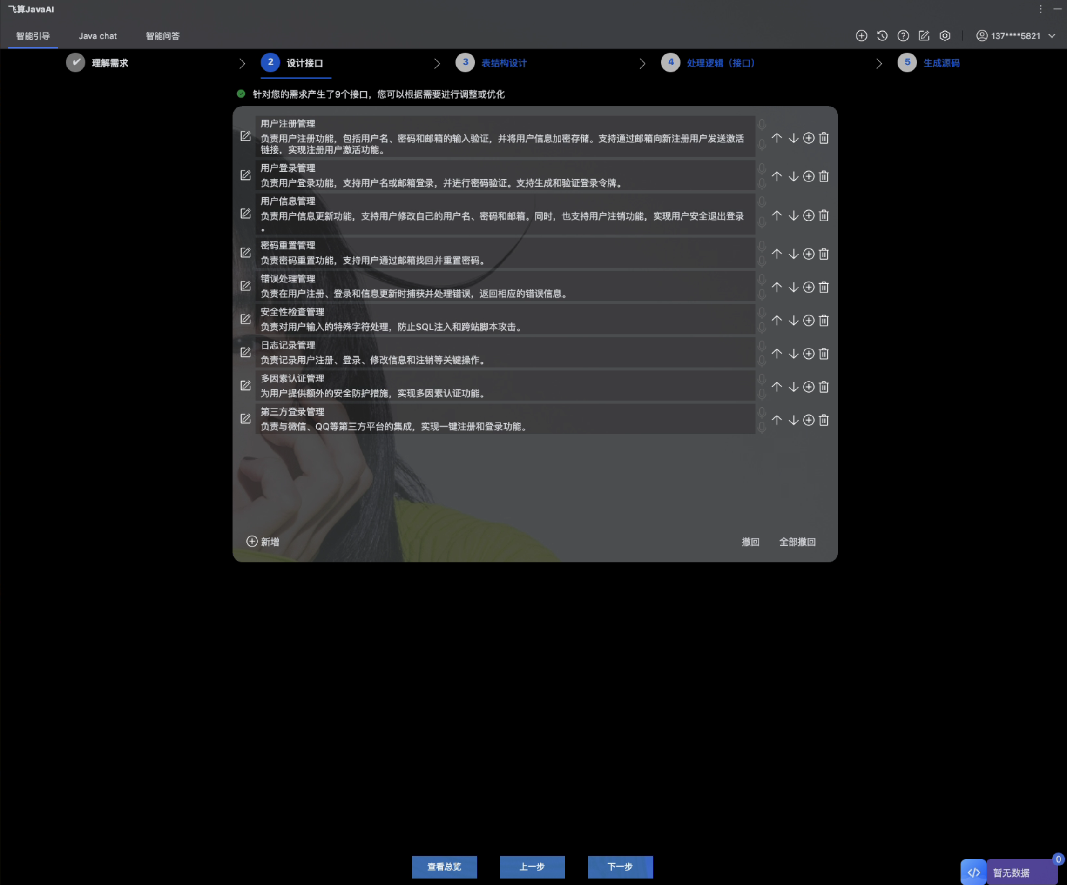
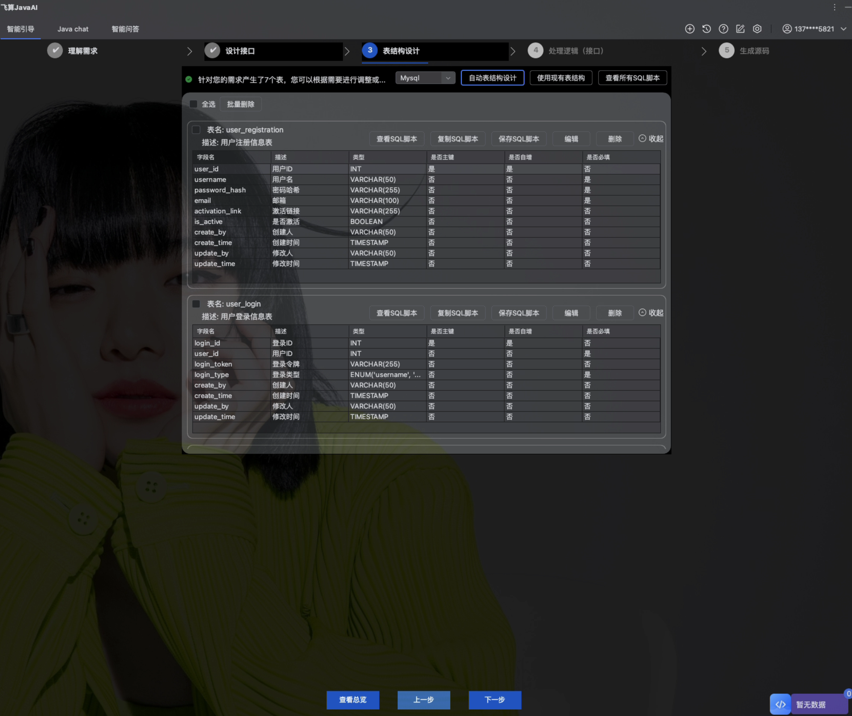
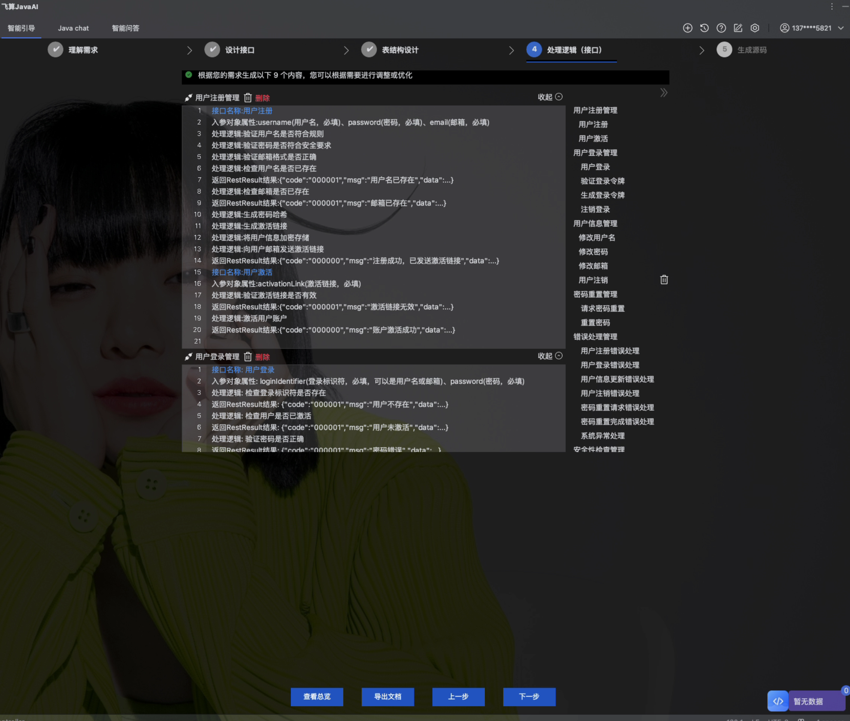
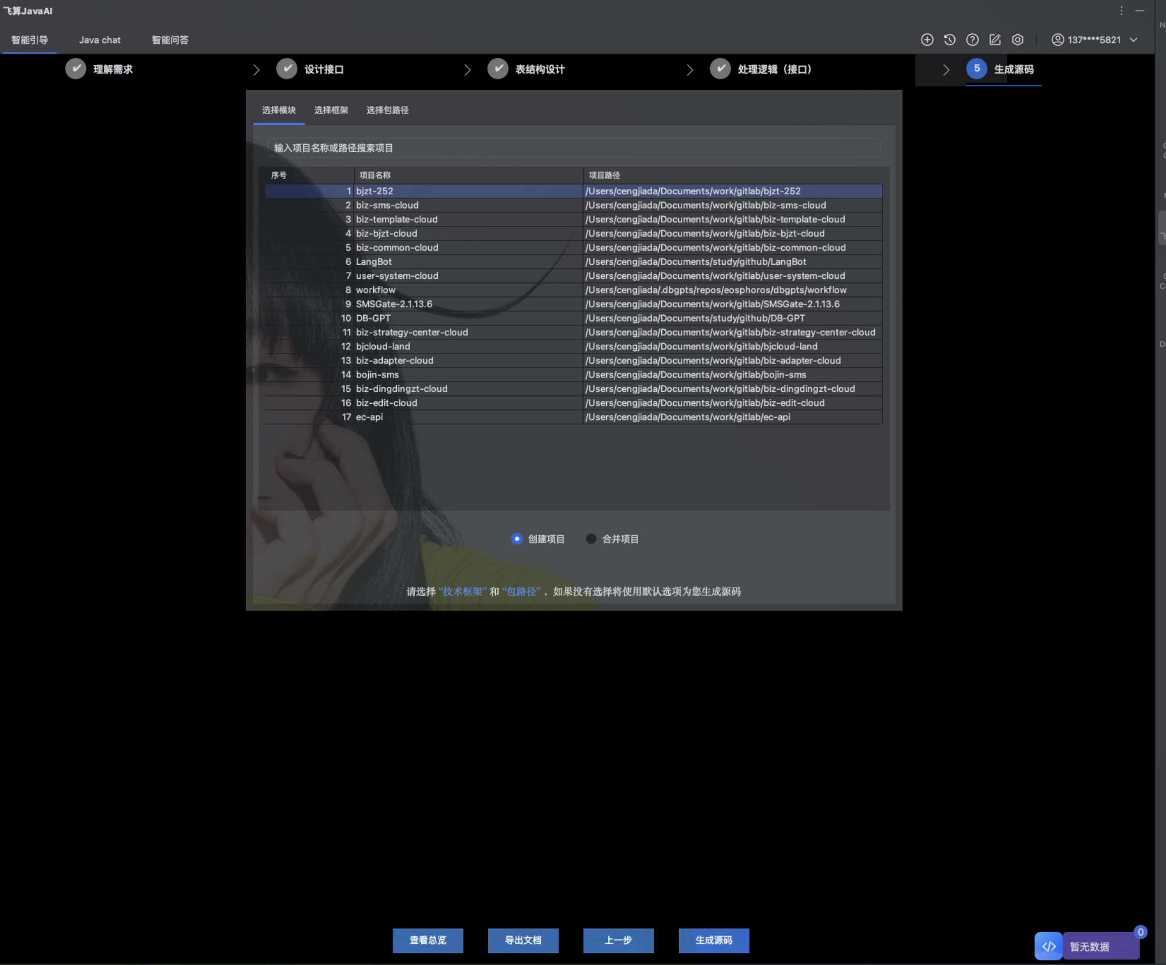
AI编程开发
JavaAI，针对Java生态的AI工具，覆盖Spring/Hibernate等框架。
功能介绍：
根据需求分析生成Java代码：打开项目 -> 输入需求分析描述 -> 编辑理解需求 -> 点击下一步 -> 编辑设计
接口 -> 点击下一步 -> 设置表结构设计 -> 点击下一步 -> 编辑处理接口 -> 点击下一步 -> 编辑生成源码 ->
点击生成源码
Notes:
增强浏览器功能：广告拦截、密码管理、翻译、截图、网页注释等
改善用户体验：网页浏览插件等
提供定制化选项：浏览器界面、页面游标等

Slide 34
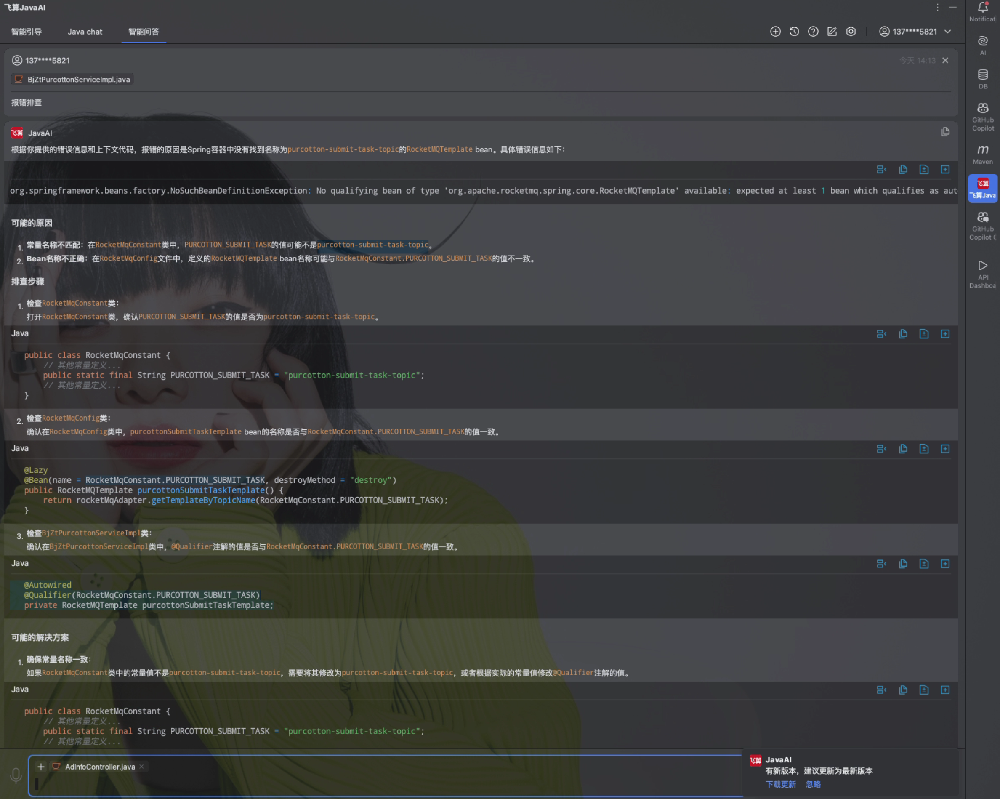
AI编程开发
功能介绍：
AI代码对话：打开项目 -> 输入对话内容 -> 点击发送
优点：
深度支持Java语法及框架特性；自动化生成单元测试代码；集成Maven/Gradle依赖管理。
缺点：
仅限Java开发者使用。
Notes:
增强浏览器功能：广告拦截、密码管理、翻译、截图、网页注释等
改善用户体验：网页浏览插件等
提供定制化选项：浏览器界面、页面游标等

Slide 35
PART O5 AI智能体

Slide 36
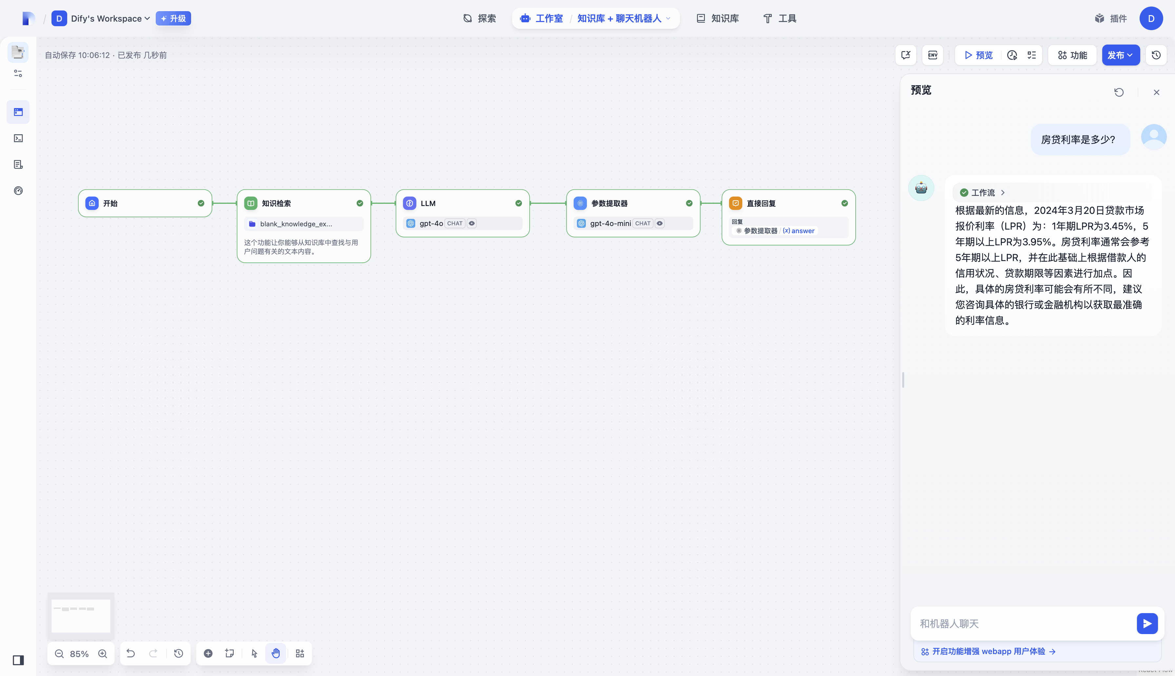
AI智能体
Dify，是一款开源的大语言模型（LLM）应用开发平台。它融合了后端即服务（Backend as Service）和
LLMOps 的理念，使开发者可以快速搭建生产级的生成式AI 应用，它支持多种大型语言模型。
功能介绍：
智能体应用开发：点击探索 -> 选择应用 -> 编辑工作流 -> 发布
优点：
可本地化部署，低代码开发，可视化构建AI应用，支持多模型集成，开源灵活，社区资源丰富。
缺点：
需基础编程知识，学习门槛中高，依赖第三方模型，性能受接口限制。
Notes:
增强浏览器功能：广告拦截、密码管理、翻译、截图、网页注释等
改善用户体验：网页浏览插件等
提供定制化选项：浏览器界面、页面游标等

Slide 37

AI智能体
Cherry Studio，是一款功能强大的国产开源AI工具，支持本地部署、知识库管理、多模型聚合和联网搜索
等特性。
功能介绍：
智能体应用：选择智能体 -> 添加到助手 -> 输入对话内容 -> 发送
优点：
功能丰富度、交互体验等方面有着明显的优势，其部署安装过程较为友好。
缺点：
存在平台覆盖不全和特定场景性能有待提升等不足。
Notes:
增强浏览器功能：广告拦截、密码管理、翻译、截图、网页注释等
改善用户体验：网页浏览插件等
提供定制化选项：浏览器界面、页面游标等

Slide 38
PART O6 AI模型训练

Slide 39

AI模型训练
Ollama，是一个开源的大型语言模型服务工具，可快速在本地运行大模型，通过简单的安装指令轻松启动
和运行开源的大型语言模型。
功能介绍：
运行开源模型：搜索模型 -> 拷贝运行命令 -> 运行
优点：
本地部署LLM框架，支持多模型运行，隐私安全性高。
缺点：
需较高配置，模型加载耗资源，调试复杂。
Notes:
增强浏览器功能：广告拦截、密码管理、翻译、截图、网页注释等
改善用户体验：网页浏览插件等
提供定制化选项：浏览器界面、页面游标等

Slide 40
PART O7 AI提示工程

Slide 41

AI提示工程
AI Short，一款专为提升工作和学习效率设计的AI指令管理工具。
功能介绍：
提示词查找：选择模板类型 -> 拷贝提示词
优点：
聚合主流AI快捷指令，一键调用，节省提示词设计时间。
缺点：
场景适配僵化，无法深度定制，高阶功能缺失。
Notes:
增强浏览器功能：广告拦截、密码管理、翻译、截图、网页注释等
改善用户体验：网页浏览插件等
提供定制化选项：浏览器界面、页面游标等

Slide 42
PART O8 AI开源产品

Slide 43





AI开源产品
Langbot，高稳定、支持插件、多模态的大模型原生即时通信机器人平台。
功能介绍：
消息平台AI对话：配置消息平台 -> 配置大模型 -> 输入对话内容
Notes:
增强浏览器功能：广告拦截、密码管理、翻译、截图、网页注释等
改善用户体验：网页浏览插件等
提供定制化选项：浏览器界面、页面游标等

Slide 44
AI开源产品
优点：
支持多种模型、支持多消息平台、可本地部署、支持插件扩展。
缺点：
平台搭建复杂。
Notes:
增强浏览器功能：广告拦截、密码管理、翻译、截图、网页注释等
改善用户体验：网页浏览插件等
提供定制化选项：浏览器界面、页面游标等

Slide 45


AI开源产品
是一个开源的AI原生数据应用开发框架，通过开发多模型管理(SMMF)、Text2SQL效果优化、RAG框架以及
优化、Multi-Agents框架协作、AWEL(智能体工作流编排)等多种技术能力，让围绕数据库构建大模型应用更简
单，更方便。支持知识库对话、数据对话、Excel对话、数据库对话以及报表分析对话。
功能介绍：
知识库使用：点击探索广场 -> 选择知识库对话 -> 选择知识库 -> 输入知识对话内容 -> 发送
数据对话 ：点击探索广场 -> 选择数据对话 -> 选择数据库 -> 输入数据对话内容 -> 发送
Notes:
增强浏览器功能：广告拦截、密码管理、翻译、截图、网页注释等
改善用户体验：网页浏览插件等
提供定制化选项：浏览器界面、页面游标等

Slide 46



AI开源产品
功能介绍：
Excel对话：点击探索广场 -> 选择数据库对话 -> 选择数据库 -> 输入Excel分析内容 -> 发送
数据库对话 ：点击探索广场 -> 选择数据库对话 -> 选择数据库 -> 输入数据库术语内容 -> 发送
报表分析 ：点击探索广场 -> 选择数据库对话 -> 选择数据库 -> 输入报表分析内容 -> 发送
Notes:
增强浏览器功能：广告拦截、密码管理、翻译、截图、网页注释等
改善用户体验：网页浏览插件等
提供定制化选项：浏览器界面、页面游标等

Slide 47
AI开源产品
优点：
可本地部署，可与多种数据源对话，能够分析且生成报表。
缺点：
开源项目bug较多，部署或者二次开发需要一定编程能力。
Notes:
增强浏览器功能：广告拦截、密码管理、翻译、截图、网页注释等
改善用户体验：网页浏览插件等
提供定制化选项：浏览器界面、页面游标等

Slide 48
THANKS
姓名：曾佳达 部门：产品研发部 职位：后端开发

